Slide 1
การขับเครื่องจักรก่อสร้างประเภทยานพาหนะ (สำหรับรื้อถอน)
คู่มือเสริมสำหรับการฝึกอบรมทักษะ
เอกสาร PowerPoint สำหรับการฝึกอบรม

Slide 2
บทที่ 1 ความรู้พื้นฐานเกี่ยวกับเครื่องจักรก่อสร้าง
ประเภทยานพาหนะ

Slide 3
การจำแนกประเภทของเครื่องจักรก่อสร้าง (คำสั่งบังคับใช้กฎหมายความปลอดภัยและอาชีวอนามัยแรงงาน (roudou anzen eiseihou) ตารางแนบที่ 7)
(1) เครื่องจักรสำหรับปรับผิวดิน ขนย้าย และบรรทุก (รถดันดิน, รถตัก ฯลฯ)
(2) เครื่องจักรสำหรับขุด (รถขุดบุ้งกี๋ลาก ฯลฯ)
(3) เครื่องจักรสำหรับงานฐานราก (เครื่องตอกเสาเข็ม, เครื่องถอนเสาเข็ม ฯลฯ)
(4) เครื่องจักรสำหรับบดอัด (รถบดถนน ฯลฯ)
(5) เครื่องจักรสำหรับเทคอนกรีต (รถปั๊มคอนกรีต ฯลฯ)
(6) เครื่องจักรสำหรับรื้อถอน (เบรกเกอร์, เครื่องตัดเหล็ก ฯลฯ, เครื่องบดคอนกรีต, เครื่องจับสำหรับรื้อถอน)
คู่มือหน้า 1 / คู่มือเสริมหน้า 4

Slide 4
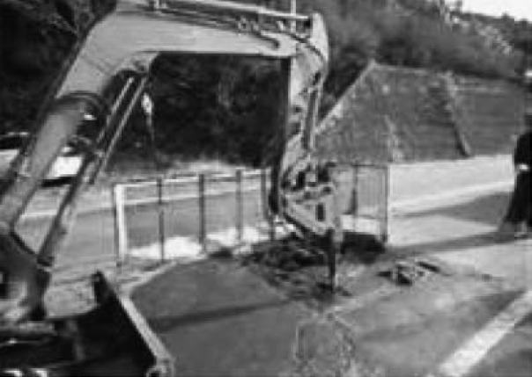
ประเภทและการใช้งาน (ลักษณะเด่น) ของเครื่องจักรสำหรับรื้อถอน ฯลฯ (1) เบรกเกอร์
คู่มือหน้า 2 / คู่มือเสริมหน้า 4

Slide 5
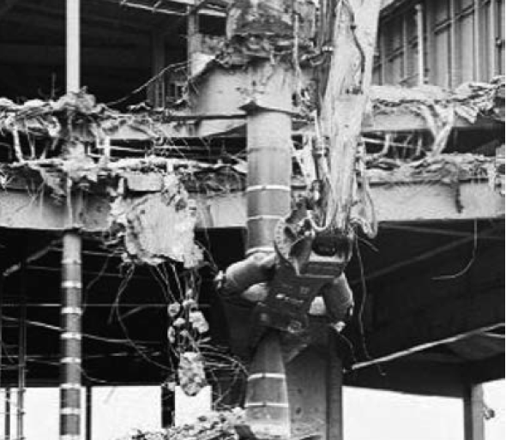
ประเภทและการใช้งาน (ลักษณะเด่น) ของเครื่องจักรสำหรับรื้อถอน ฯลฯ (2) เครื่องตัดเหล็ก
คู่มือหน้า 3 / คู่มือเสริมหน้า 5

Slide 6
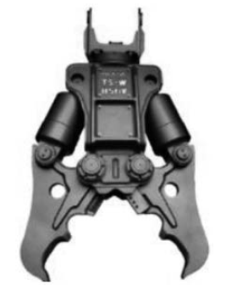
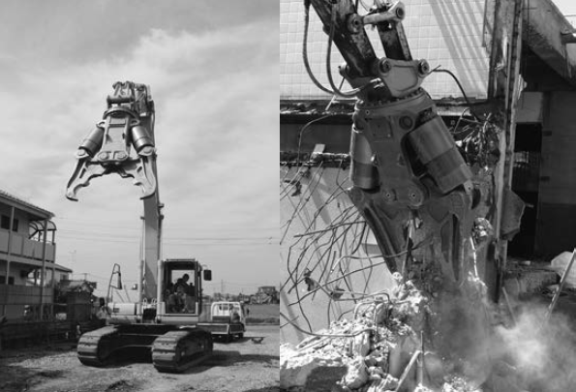
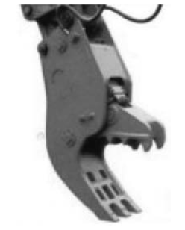
ประเภทและการใช้งาน (ลักษณะเด่น) ของเครื่องจักรสำหรับรื้อถอน ฯลฯ (3) เครื่องบดคอนกรีต
เครื่องบดคอนกรีตแบบหยาบ
เครื่องบดคอนกรีต
เครื่องบดคอนกรีตแบบละเอียด
คู่มือหน้า 4 / คู่มือเสริมหน้า 6

Slide 7
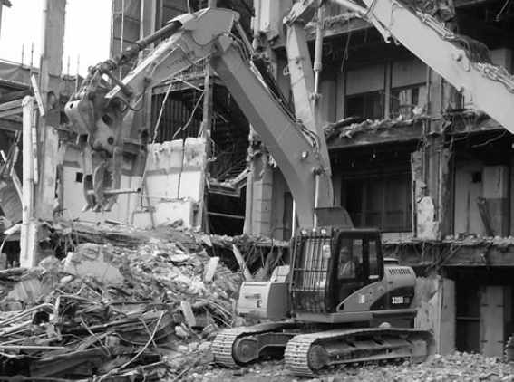
ประเภทและการใช้งาน (ลักษณะเด่น) ของเครื่องจักรสำหรับรื้อถอน ฯลฯ (4) เครื่องจับสำหรับรื้อถอน
คู่มือหน้า 4 / คู่มือเสริมหน้า 7

Slide 8
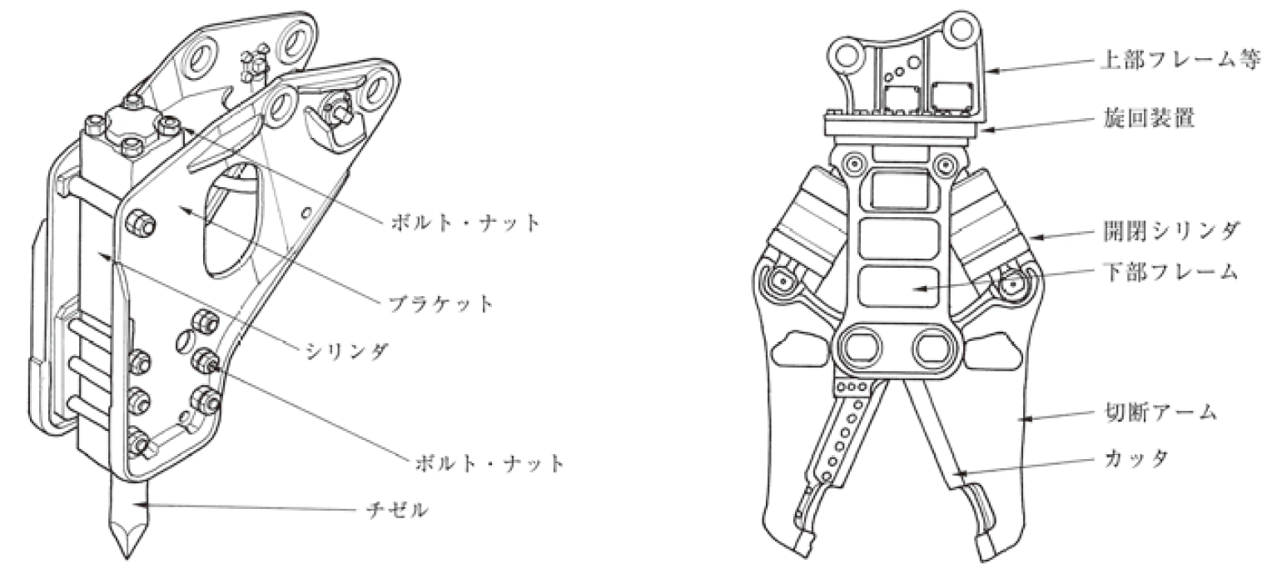
ประเภทอุปกรณ์ต่อพ่วงของเครื่องจักรสำหรับรื้อถอน
กรอบบน ฯลฯ
อุปกรณ์หมุน
โบลต์ / น็อต
กระบอกสูบเปิดปิด
กรอบล่าง
Bracket
กระบอกสูบ
อาร์มตัด
โบลต์ / น็อต
ตัวตัด (Cutter)
ดอกเจาะ
ชุดเบรกเกอร์
หัวตัดเหล็ก
คู่มือหน้า 5 / คู่มือเสริมหน้า 8

Slide 9
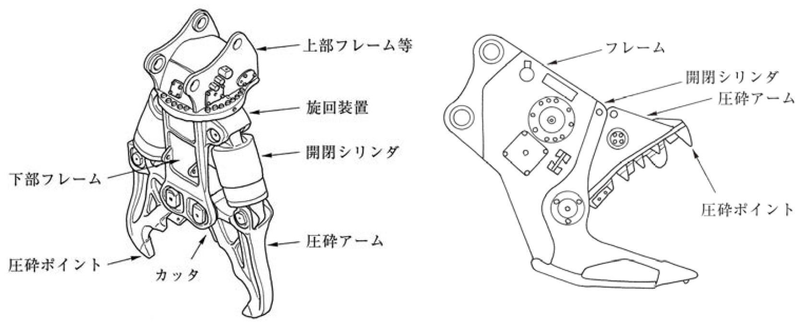
ประเภทอุปกรณ์ต่อพ่วงของเครื่องจักรสำหรับรื้อถอน
กรอบบน ฯลฯ
กรอบโครง
กระบอกสูบเปิดปิด
อุปกรณ์หมุน
อาร์มบด
กระบอกสูบเปิดปิด
กรอบล่าง
เขี้ยวบด
อาร์มบด
เขี้ยวบด
ตัวตัด (Cutter)
เครื่องบดคอนกรีตแบบหยาบ
เครื่องบดคอนกรีตแบบละเอียด
คู่มือหน้า 5 / คู่มือเสริมหน้า 8

Slide 10
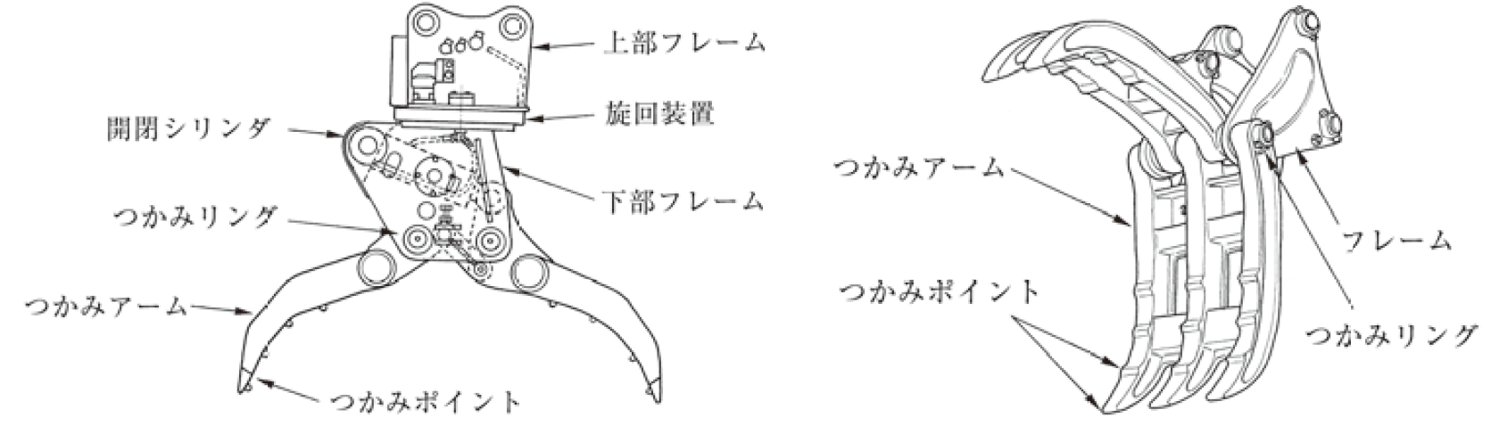
ประเภทอุปกรณ์ต่อพ่วงของเครื่องจักรสำหรับรื้อถอน
กรอบบน ฯลฯ
กระบอกสูบเปิดปิด
อุปกรณ์หมุน
อาร์มจับ
จุดข้อต่อหัวจับ
กรอบล่าง
กรอบโครง
อาร์มจับ
เขี้ยวจับ
จุดข้อต่อหัวจับ
เขี้ยวจับ
หัวจับ (แบบทำงานโดย
กระบอกสูบภายใน)
หัวจับ (แบบทำงาน
โดยกระบอกสูบภายนอก)
คู่มือหน้า 5 / คู่มือเสริมหน้า 8

Slide 11
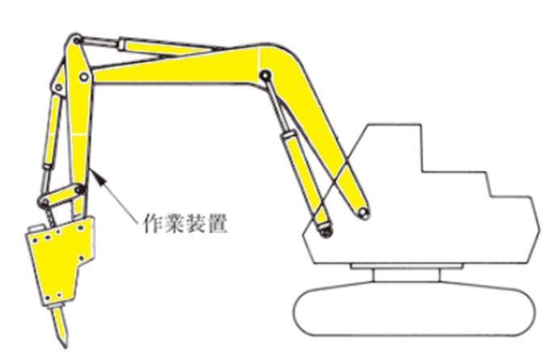
เครื่องฐานของเครื่องจักรสำหรับรื้อถอน (1) อุปกรณ์การทำงาน
อุปกรณ์การทำงาน
คู่มือหน้า 6 / คู่มือเสริมหน้า 9

Slide 12
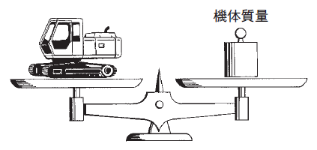
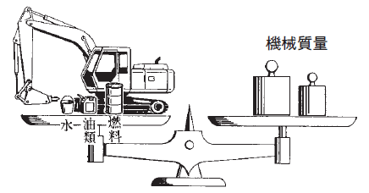
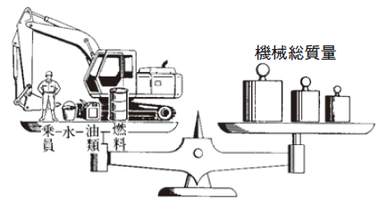
เครื่องฐานของเครื่องจักรสำหรับรื้อถอน (2) มวลของตัวเครื่อง
(3) มวลเครื่อง
(4) มวลรวมของเครื่อง
มวลของตัวเครื่อง
มวลของตัวเครื่อง
มวลของตัวเครื่อง
มวลรวมของตัวเครื่อง
น้ำ
วัตถุประเภท
น้ำมัน
เชื้อเพลิง
ผู้โดยสาร (คนขับ)
น้ำ
วัตถุประเภท
น้ำมัน
เชื้อเพลิง
มวลเครื่อง
มวลเครื่อง
คู่มือหน้า 6 / คู่มือเสริมหน้า 9

Slide 13
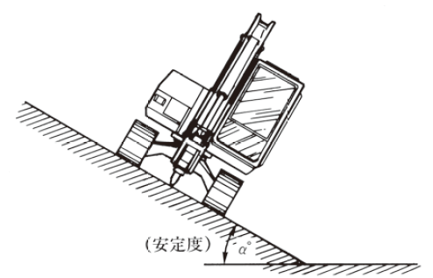
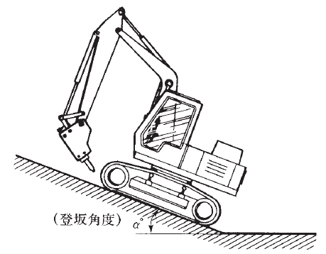
เครื่องฐานของเครื่องจักรสำหรับรื้อถอน (5) องศาความเสถียร (6) ความสามารถในการไต่ความชัน
(องศาความเสถียร)
(มุมไต่ความชัน)
องศาความเสถียร
ความสามารถในการไต่ความชัน
คู่มือหน้า 7 / คู่มือเสริมหน้า 10

Slide 14
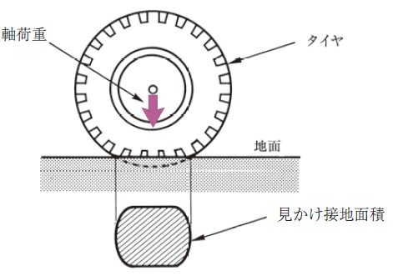
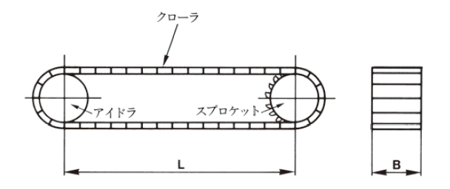

เครื่องฐานของเครื่องจักรสำหรับรื้อถอน (7) ความดันที่กดลงบนพื้นเฉลี่ย
(1) แบบตีนตะขาบ
(2) แบบล้อ
$$ความดันที่กดลงบนพื้นเฉลี่ย \frac{= }{W} \frac{x 9.8 }{S = }W x 9.8 2 B x L ( kPa )$$
$$ความดันที่กดลงบนพื้นเฉลี่ย \frac{= น้ำหนักบรรทุกในแนวแกน x}{ }9.8 พื้นที่สัมผัสพื้นดินที่เห็น ( kPa )$$
W: มวลรวมของเครื่อง (t)
S: พื้นที่สัมผัสพื้นดินทั้งหมด = 2B x L (m2)
L: ระยะห่างศูนย์กลางของตัวส่งผ่าน (เฟืองส่งผ่าน) กับเฟืองโซ่ (ล้อเฟืองโซ่) ในสภาพมวลรวม (m)
B: ความกว้างของตีนตะขาบ (m)
ตีนตะขาบ
น้ำหนักบรรทุกในแนวแกน
ล้อยาง
ตัวส่งผ่าน
เฟืองโซ่
พื้นดิน
พื้นที่สัมผัสพื้นดินที่เห็น
คู่มือหน้า 8 / คู่มือเสริมหน้า 11

Slide 15
บทที่ 2 เครื่องยนต์ต้นกำลังและอุปกรณ์ไฮดรอลิกสำหรับเครื่องจักรก่อสร้างประเภทยานพาหนะ

Slide 16
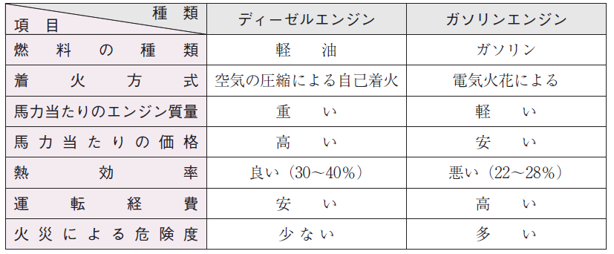
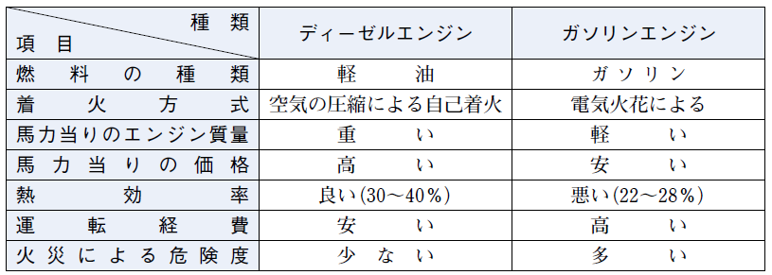
เครื่องยนต์ต้นกำลัง
เปรียบเทียบความแตกต่างระหว่างเครื่องยนต์ดีเซลและเครื่องยนต์เบนซิน
ประเภท
เครื่องยนต์ดีเซล
เครื่องยนต์เบนซิน
หัวข้อ
ประเภทของเชื้อเพลิง
น้ำมันดีเซล (keiyu)
น้ำมันเบนซิน
วิธีจุดติดไฟ
จุดติดไฟด้วยตนเองโดยการบีบอัดของอากาศ
โดยประกายไฟฟ้า
มวลเครื่องยนต์ต่อแรงม้า
หนัก
เบา
ราคาต่อแรงม้า
แพง
ถูก
ประสิทธิภาพเชิงความร้อน
ดี (30-40%)
ไม่ดี (22-28%)
ค่าใช้จ่ายในการใช้งานขับ
ถูก
แพง
ระดับอันตรายจากเพลิงไหม้
น้อย
มาก
ระดับอันตรายจากเพลิงไหม้
น้อย
มาก
คู่มือหน้า 12 / คู่มือเสริมหน้า 13

Slide 17
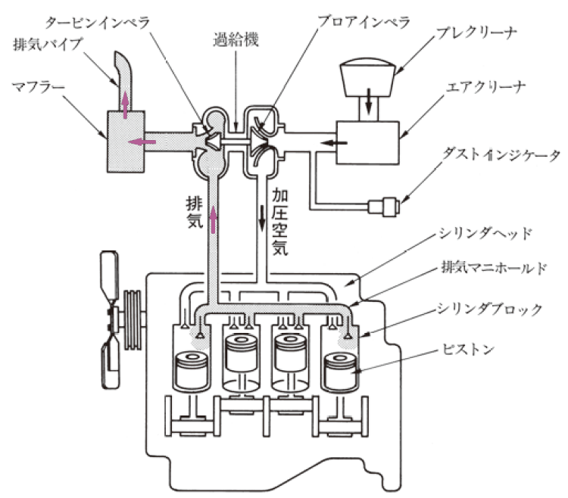
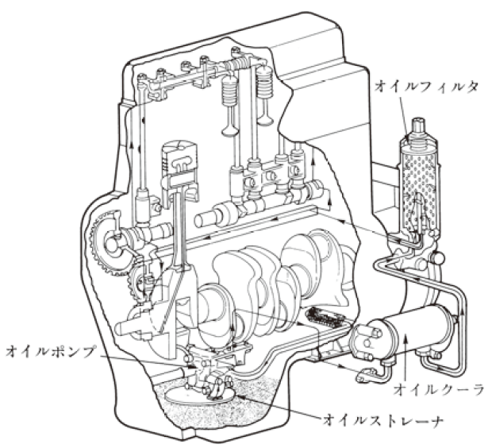
โครงสร้างของเครื่องยนต์ดีเซล
ใบพัด Turbine impeller
ใบพัด Blower impeller
Pre-cleaner
วาล์วไอเสีย
ซูเปอร์ชาร์จเจอร์
ท่อไอเสีย
เครื่องฟอกอากาศ
ไส้กรองน้ำมัน
เกจวัดฝุ่น
ไอเสีย
อากาศที่ถูกบีบอัด
ฝากระบอกสูบ
ท่อรวมไอเสีย
บล็อกกระบอกสูบ
ลูกสูบ
ปั้มน้ำมัน
ออยคูลเลอร์
ตะแกรงกรองน้ำมัน
ตัวอย่างอุปกรณ์ไอดี / ไอเสีย
ตัวอย่างระบบอุปกรณ์หล่อลื่น
คู่มือหน้า 13 / คู่มือเสริมหน้า 13

Slide 18
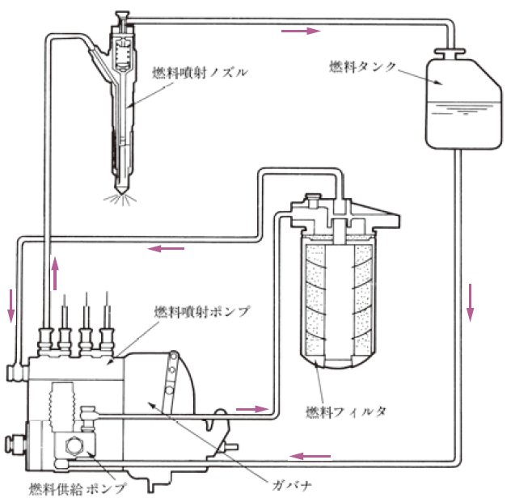
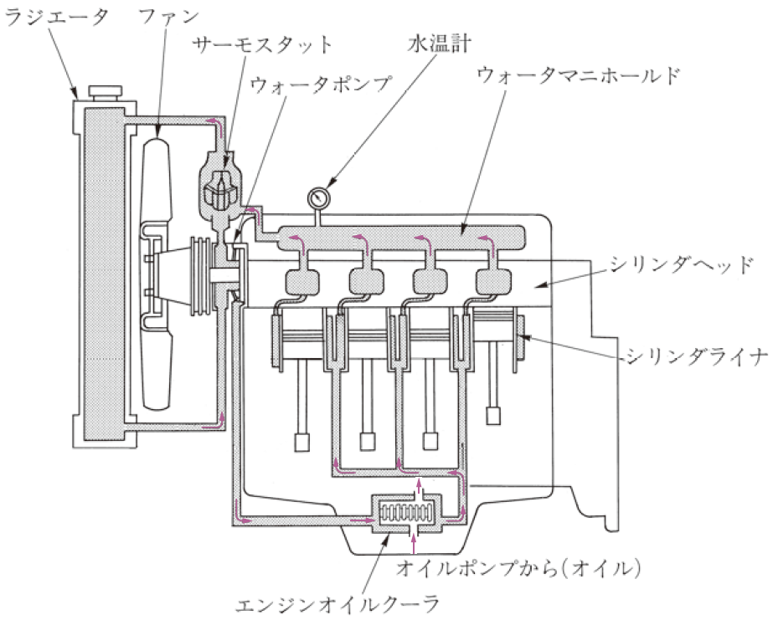
โครงสร้างของเครื่องยนต์ดีเซล
ถังน้ำมันเชื้อเพลิง
หม้อน้ำ
พัดลม
เครื่องวัดอุณหภูมิน้ำ
หัวฉีดเชื้อเพลิง
เทอร์โมสตัท
ปั๊มน้ำ
ท่อรวมน้ำ
ฝากระบอกสูบ
ปลอกสูบ
ปั๊มฉีดเชื้อเพลิง
ไส้กรองเชื้อเพลิง
จากปั้มน้ำมัน (น้ำมัน)
ตัวควบคุม
ออยคูลเลอร์น้ำมันเครื่อง
ปั๊มจ่ายเชื้อเพลิง
ภาพระบบอุปกรณ์ระบายความร้อน ของเครื่องยนต์แบบระบายความร้อนด้วยน้ำ
ตัวอย่างระบบอุปกรณ์เชื้อเพลิง
คู่มือหน้า 15 / คู่มือเสริมหน้า 14

Slide 19
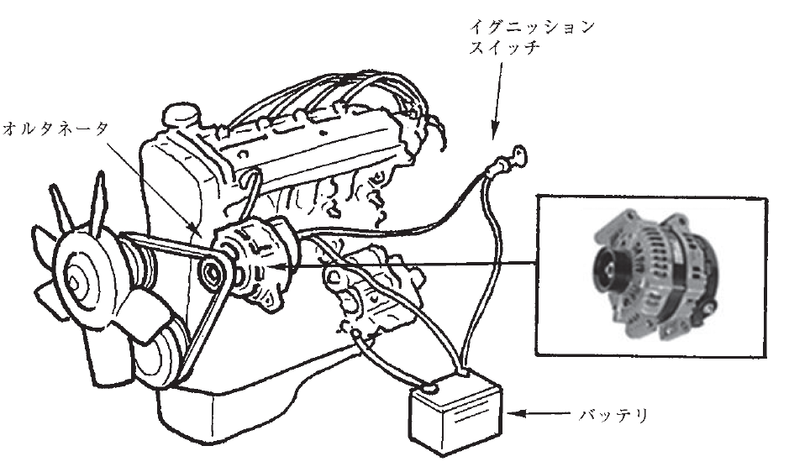
โครงสร้างของเครื่องยนต์ดีเซล
สวิตช์จุดระเบิด
เครื่องกำเนิดไฟฟ้าสลับ
แบตเตอรี่
ตัวอย่างเครื่องกำเนิดไฟฟ้าสลับ
คู่มือหน้า 17 / คู่มือเสริมหน้า 15

Slide 20
เชื้อเพลิง / น้ำมันเครื่อง
น้ำมันเครื่องมีหน้าที่ดังต่อไปนี้
(1) หน้าที่การหล่อลื่น
(2) หน้าที่การระบายความร้อน
(3) หน้าที่การปิดผนึก
(4) หน้าที่การทำความสะอาด
(5) หน้าที่การป้องกันสนิม
น้ำมันเครื่องมีหลายชื่อ จำเป็นต้องใช้ชื่อตามมาตรฐานที่กำหนดไว้ในคู่มือการใช้งานเครื่องจักรก่อสร้าง ฯลฯ
คู่มือหน้า 18 / คู่มือเสริมหน้า 15

Slide 21
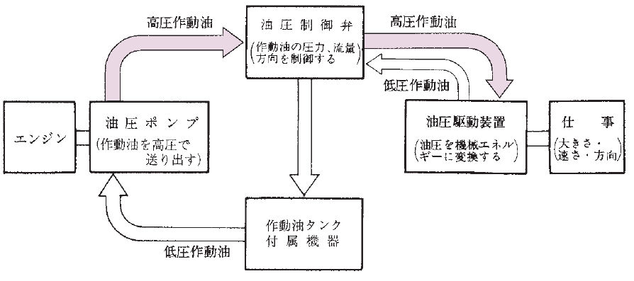
อุปกรณ์ไฮดรอลิก
น้ำมันไฮดรอลิกแรงดันสูง
วาล์วควบคุมไฮดรอลิก
(ควบคุมแรงดัน, ทิศทางและอัตราการไหลของน้ำมันไฮดรอลิก)
น้ำมันไฮดรอลิกแรงดันสูง
น้ำมันไฮดรอลิกแรงดันต่ำ
ปั๊มไฮดรอลิก
(ส่งน้ำมันไฮดรอลิก
ด้วยแรงดันสูง)
อุปกรณ์ขับเคลื่อน
ไฮดรอลิก
(เปลี่ยนไฮดรอลิกเป็นพลังงานกลสำหรับเครื่องจักร)
งาน
(ขนาด / ความเร็ว / ทิศทาง)
เครื่องยนต์
อุปกรณ์ประกอบถังน้ำมันไฮดรอลิก
น้ำมันไฮดรอลิกแรงดันต่ำ
คู่มือหน้า 19 / คู่มือเสริมหน้า 16

Slide 22
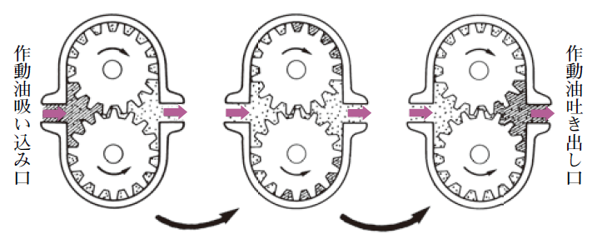
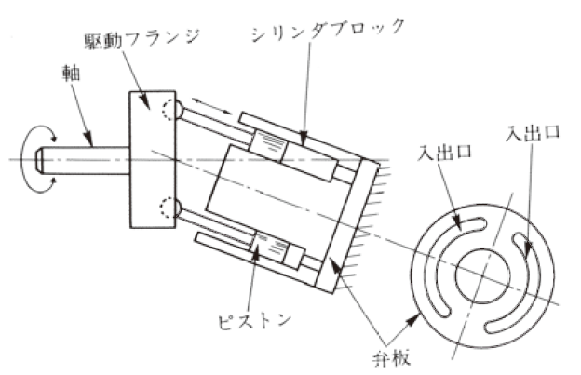
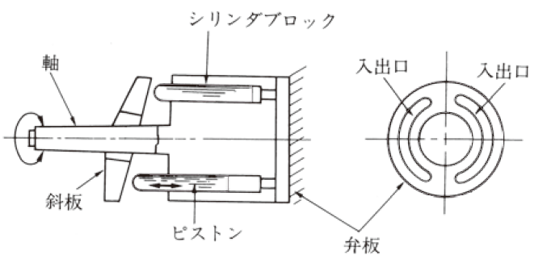
ปั๊มไฮดรอลิก (1) ปั๊มเกียร์ (2) ปั๊มลูกสูบ แบบเพลาเอียง, แบบแผ่น Swashplate
ช่องดูดน้ำมันไฮดรอลิก
ช่องจ่ายน้ำมันไฮดรอลิก
ปั๊มเกียร์
หน้าแปลนเพลาขับ
บล็อกกระบอกสูบ
เพลา
บล็อกกระบอกสูบ
ช่องเข้า-ออก
เพลา
ช่องเข้า-ออก
ช่องเข้า-ออก
ช่องเข้า-ออก
แผ่น Swashplate
ลูกสูบ
ลูกสูบ
แผ่นวาล์ว
แผ่นวาล์ว
ปั๊มลูกสูบ แบบเพลาเอียง
ปั๊มลูกสูบ แบบแผ่น Swashplate
คู่มือหน้า 20 / คู่มือเสริมหน้า 16

Slide 23
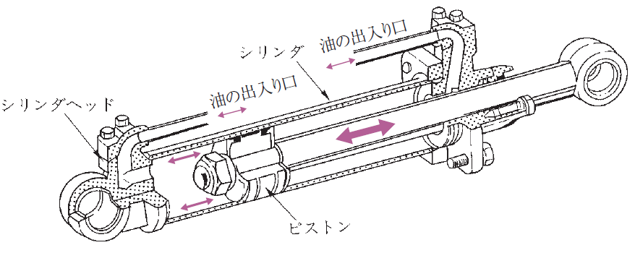
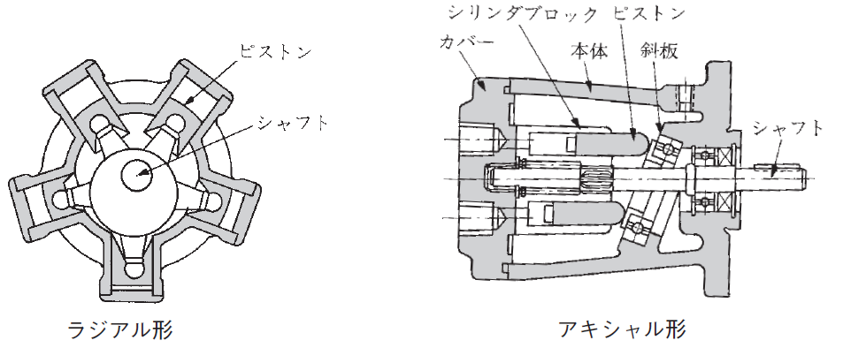
อุปกรณ์ขับเคลื่อนไฮดรอลิก (1) กระบอกสูบไฮดรอลิก (2) มอเตอร์ไฮดรอลิก มอเตอร์ลูกสูบ
กระบอกสูบ
ช่องเข้า-ออกของน้ำมัน
ฝากระบอกสูบ
ช่องเข้า-ออกของน้ำมัน
ลูกสูบ
กระบอกสูบไฮดรอลิก
บล็อกกระบอกสูบ
ลูกสูบ
ลูกสูบ
ตัวครอบ
ตัวอุปกรณ์
แผ่น Swashplate
เพลา
เพลา
ภาพแนวรัศมี
ภาพแนวแกน
มอเตอร์ไฮดรอลิก มอเตอร์ลูกสูบ
คู่มือหน้า 23 / คู่มือเสริมหน้า 17

Slide 24
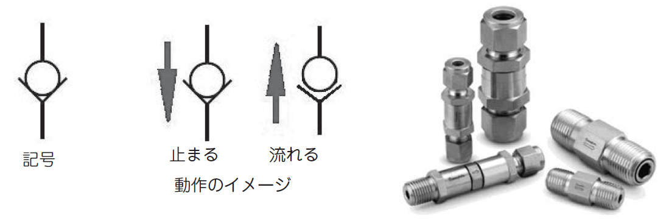
วาล์วกันกลับ
สัญลักษณ์
หยุด
ไหล
ภาพการทำงาน
วาล์วกันกลับ
คู่มือหน้า 24 / คู่มือเสริมหน้า 18

Slide 25
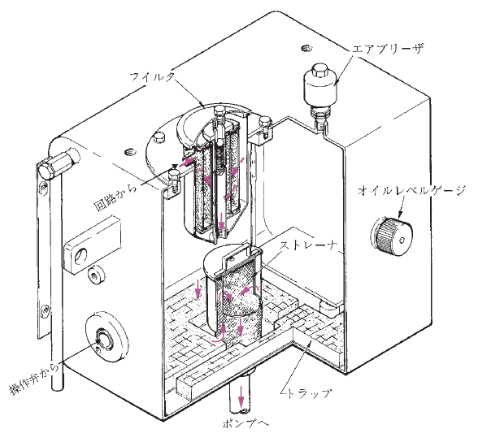
ถังน้ำมันไฮดรอลิก, ไส้กรองน้ำมัน
ชุดไส้กรองอากาศ
ไส้กรอง
จากวงจร
เกจวัดระดับน้ำมัน
ตะแกรงกรอง
จากหัวควบคุม
ตัวดัก
ไปยังปั๊ม
ถังน้ำมันไฮดรอลิก
คู่มือหน้า 24 / คู่มือเสริมหน้า 18

Slide 26
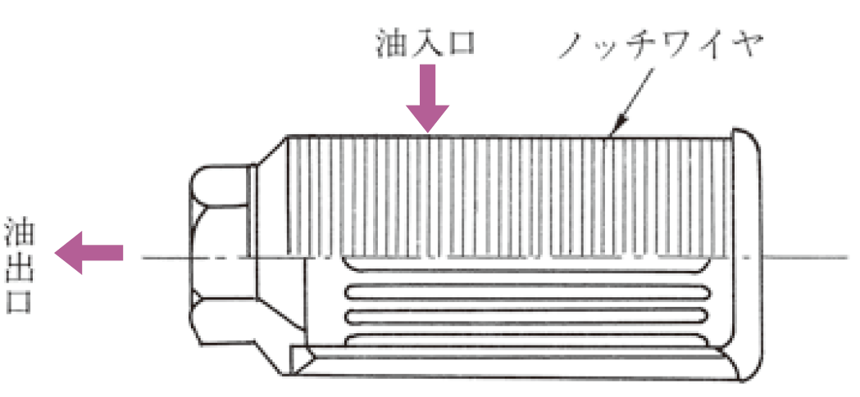
ไส้กรองน้ำมัน
ช่องน้ำมันเข้า
แนวบาก (Notch wire)
ช่องน้ำมันออก
ไส้กรองน้ำมัน
คู่มือหน้า 25 / คู่มือเสริมหน้า 18

Slide 27
บทที่ 3 โครงสร้างของอุปกรณ์ที่เกี่ยวข้องกับการทำงาน
ของเครื่องจักรสำหรับรื้อถอน

Slide 28
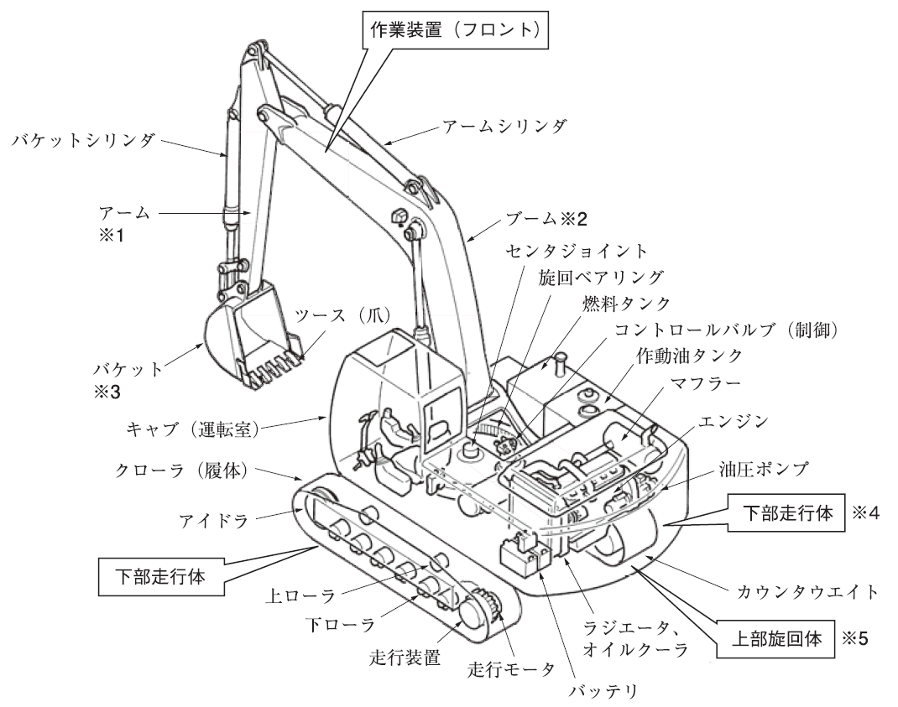
โครงสร้างของอุปกรณ์การทำงานของเครื่องจักรสำหรับรื้อถอนแบบตีนตะขาบ
อุปกรณ์การทำงาน (ส่วนหน้า)
กระบอกสูบบุ้งกี๋
กระบอกสูบอาร์ม
อาร์ม * 1
บูม * 2
ข้อต่อกลาง (Center joint)
ตลับลูกปืนหมุน
ฟัน (ตะขอ Claw)
ถังน้ำมันเชื้อเพลิง
วาล์วควบคุม (ควบคุม)
บุ้งกี๋ * 3
ถังน้ำมันไฮดรอลิก
ท่อไอเสีย
แค็บ (ห้องคนขับ)
เครื่องยนต์
ตีนตะขาบ (แทร็กตีนตะขาบ)
ปั๊มไฮดรอลิก
ตัวส่งผ่าน
ส่วนขับเคลื่อนด้านล่าง
ส่วนขับเคลื่อนด้านล่าง
ตัวถ่วงน้ำหนัก
ลูกกลิ้งบน
ลูกกลิ้งล่าง
หม้อน้ำ,
ออยคูลเลอร์
ส่วนหมุนด้านบน
อุปกรณ์ขับเคลื่อน
มอเตอร์ขับเคลื่อน
แบตเตอรี่
กลไกตีนตะขาบไฮดรอลิก
คู่มือหน้า 28 / คู่มือเสริมหน้า 19

Slide 29
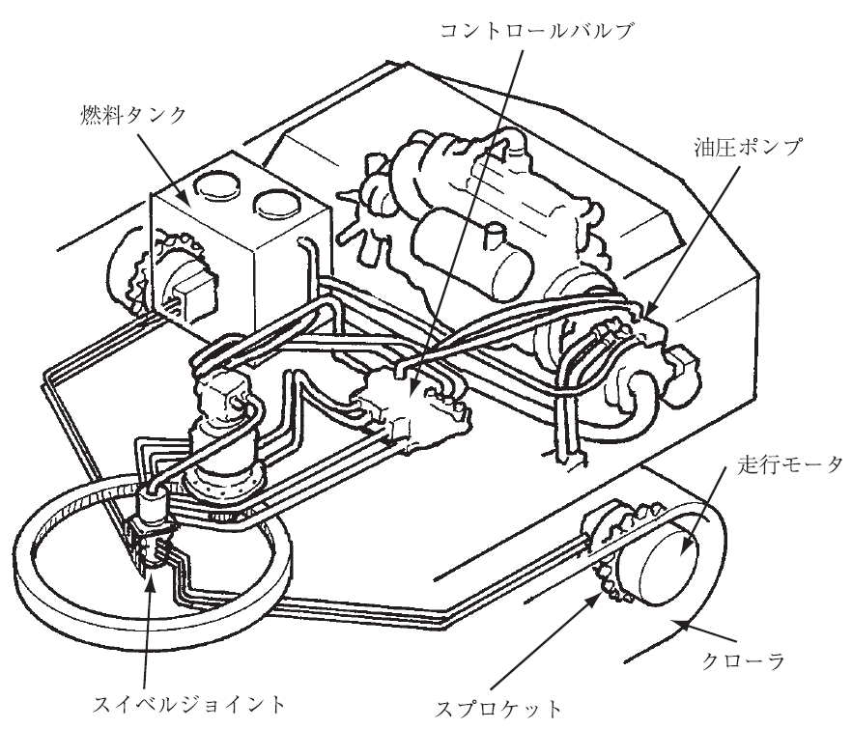
อุปกรณ์ระบบส่งกำลัง
วาล์วควบคุม
เครื่องยนต์
เครื่องยนต์
เครื่องยนต์
ถังน้ำมันเชื้อเพลิง
ปั๊มไฮดรอลิก
มอเตอร์หมุน
มอเตอร์ขับเคลื่อน
ตีนตะขาบ
ข้อต่อหมุน
เฟืองโซ่
ตัวอย่างอุปกรณ์ระบบส่งกำลัง
คู่มือหน้า 29 / คู่มือเสริมหน้า 19

Slide 30
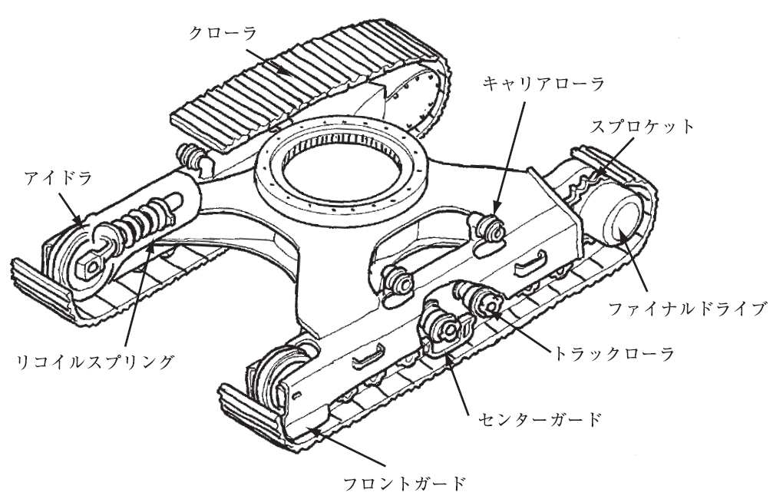
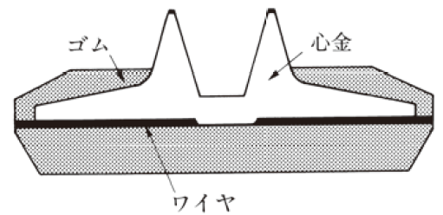
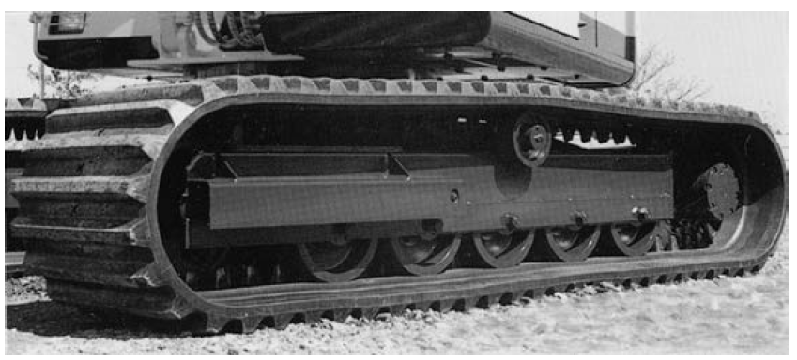
อุปกรณ์ช่วงล่าง
ตีนตะขาบ
ลูกกลิ้งลำเลียง
เฟืองโซ่
ยาง
แกนโลหะ
ตัวส่งผ่าน
ชุดขับสุดท้าย
สายโลหะ
ตัวอย่างหน้าตัดของตีนตะขาบยาง
สปริงรีคอยล์
ลูกกลิ้ง Truck roller
กันชนส่วนกลาง
กันชนส่วนหน้า
ตัวอย่างอุปกรณ์ช่วงล่าง
ตัวอย่างตีนตะขาบยาง
คู่มือหน้า 33 / คู่มือเสริมหน้า 20

Slide 31
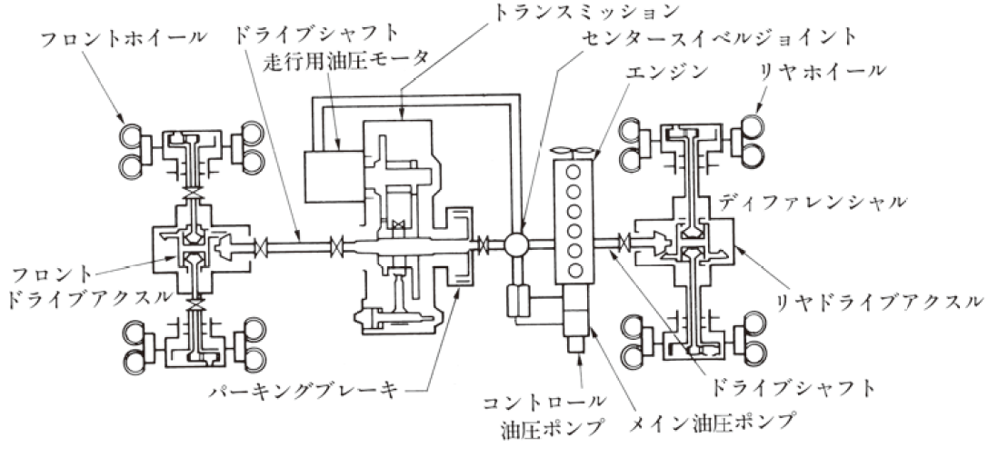
โครงสร้างของอุปกรณ์การทำงานของเครื่องจักรสำหรับรื้อถอนแบบล้อ อุปกรณ์ระบบส่งกำลัง
เพลาขับ
ตัวส่งกำลัง
ล้อหน้า
มอเตอร์ไฮดรอลิก
สำหรับขับเคลื่อน
ข้อต่อหมุนกลาง (Center swivel joint)
เครื่องยนต์
ล้อหลัง
เฟืองท้าย
เพลา
ขับหน้า
เพลาขับหลัง
เบรกมือ
ปั๊มไฮดรอลิกสำหรับควบคุม
เพลาขับ
ปั๊มไฮดรอลิกหลัก
ตัวอย่างอุปกรณ์ระบบส่งกำลัง
คู่มือหน้า 36 / คู่มือเสริมหน้า 21

Slide 32
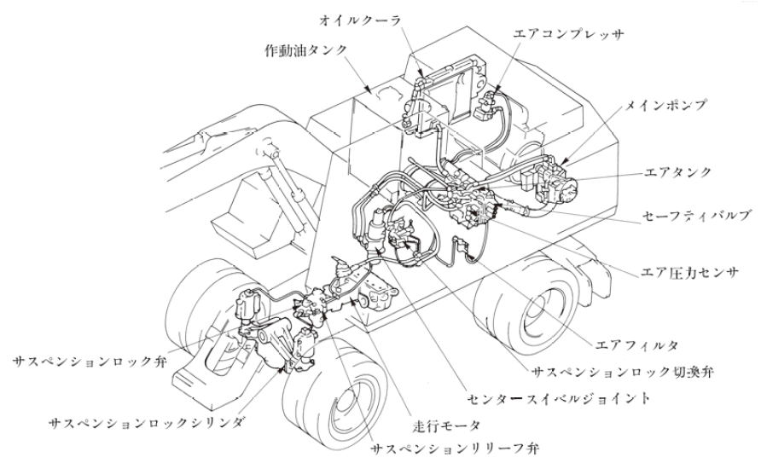
อุปกรณ์ช่วงล่าง โครงสร้างส่วนล่าง
ออยคูลเลอร์
แอร์คอมเพรสเซอร์
ถังน้ำมันไฮดรอลิก
ปั๊มหลัก
แอร์แทงค์
วาล์วเซฟตี้
เซ็นเซอร์วัดแรงดันอากาศ
วาล์วล็อคช่วงล่าง
(Suspension lock switching valve)
ไส้กรองอากาศ
วาล์วสวิตช์ล็อคช่วงล่าง
ข้อต่อหมุนกลาง (Center swivel joint)
กระบอกสูบล็อคช่วงล่าง
มอเตอร์ขับเคลื่อน
วาล์วระบายช่วงล่าง
ตัวอย่างท่อยึดกับช่วงล่าง
คู่มือหน้า 39 / คู่มือเสริมหน้า 22

Slide 33
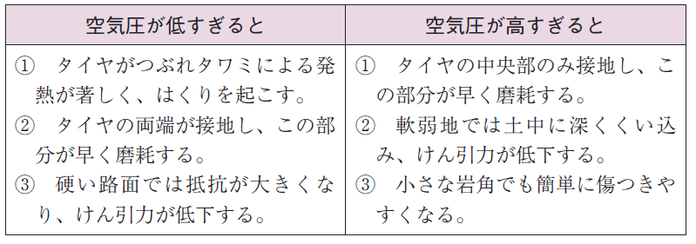
อุปกรณ์ช่วงล่าง ล้อยาง
ความดันลมล้อยาง
หากความดันอากาศต่ำเกินไป
หากความดันอากาศสูงเกินไป
(1) ล้อยางบดยุบ เกิดความร้อนจากการบิดตัวอย่างเห็นได้ชัด และเกิดการฉีกออก
(2) ปลายทั้งสองข้างของล้อยางสัมผัสพื้น และบริเวณนี้จะสึกหรออย่างรวดเร็ว
(3) บนพื้นผิวถนนที่แข็ง ความต้านทานจะเพิ่มขึ้นและแรงฉุดลากจะลดลง
(1) เฉพาะส่วนกลางของล้อยางเท่านั้นที่จะสัมผัสพื้น และบริเวณนี้จะสึกหรออย่างรวดเร็ว
(2) บนพื้นดินอ่อนนุ่มจะกินลึกเข้าไปในดิน และแรงฉุดลากจะลดลง
(3) แม้แต่มุมเล็กๆ ของก้อนหิน ก็อาจทำให้เสียหายได้ง่าย
คู่มือหน้า 40 / คู่มือเสริมหน้า 22

Slide 34
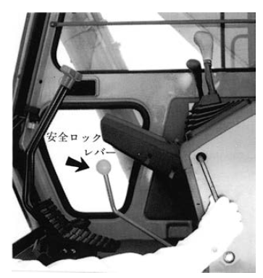
อุปกรณ์ความปลอดภัยของเครื่องจักรสำหรับรื้อถอน ฯลฯ
(1) อุปกรณ์เตือนภัย (แตร)
(2) คันล็อคเซฟตี้ ฯลฯ
คันล็อค
เซฟตี้
คู่มือหน้า 41 / คู่มือเสริมหน้า 23

Slide 35
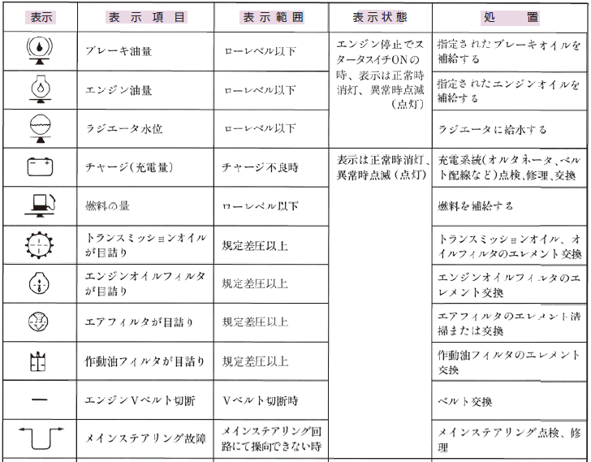
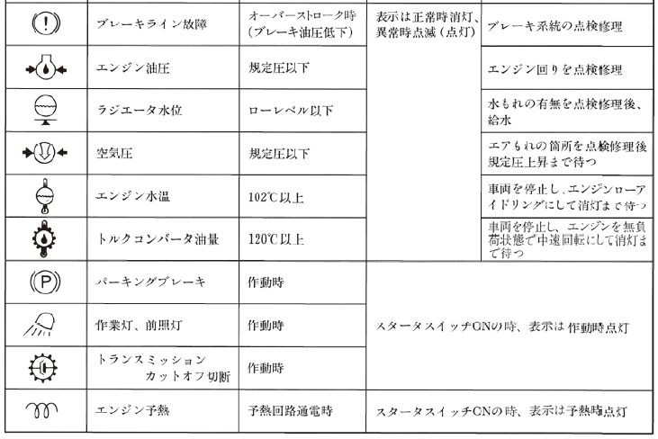
อุปกรณ์ความปลอดภัยของเครื่องจักรสำหรับรื้อถอน ฯลฯ
(3) ระบบเฝ้าสังเกต
ไฟแสดงผล
รายการที่แสดงผล
ช่วงการแสดงผล
สถานะไฟแสดงผล
การแก้ไข
ปริมาณน้ำมันเบรก
เท่ากับหรือน้อยกว่าระดับต่ำ
เมื่อสวิตช์สตาร์ทเปิด (ON) อยู่ขณะที่เครื่องยนต์หยุดทำงาน, ไฟแสดงผลจะดับลงเมื่อกลับสู่ปกติ, จะกะพริบเมื่อมีความผิดปกติ
(ไฟติด)
เติมน้ำมันเบรกตามที่กำหนด
สายเบรกขัดข้อง
โอเวอร์สโตรก
(แรงดันน้ำมันเบรกลดลง)
ไฟแสดงผลจะดับลงเมื่อกลับสู่ปกติ, จะกะพริบเมื่อมีความผิดปกติ (ไฟติด)
ตรวจสอบและซ่อมแซมระบบเบรก
ปริมาณน้ำมันเครื่อง
เท่ากับหรือน้อยกว่าระดับต่ำ
เติมน้ำมันเครื่องตามที่กำหนด
แรงดันน้ำมันเครื่อง
เท่ากับหรือน้อยกว่าความแตกต่างของแรงดันที่กำหนด
ตรวจสอบและซ่อมแซมระบบเบรกส่วนของเครื่องยนต์
ระดับน้ำในหม้อน้ำ
เท่ากับหรือน้อยกว่าระดับต่ำ
เติมน้ำในหม้อน้ำ
ระดับน้ำในหม้อน้ำ
เท่ากับหรือน้อยกว่าระดับต่ำ
หลังจากตรวจสอบและซ่อมแซมการรั่วไหลของน้ำแล้ว ให้เติมน้ำ
การชาร์จ (ปริมาณการชาร์จไฟ)
เมื่อชาร์จไม่ดี
ไฟแสดงผลจะดับลงเมื่อกลับสู่ปกติ, จะกะพริบเมื่อมีความผิดปกติ (ไฟติด)
ตรวจสอบ, ซ่อมแซม หรือเปลี่ยนระบบการชาร์จไฟ (เครื่องกำเนิดไฟฟ้าสลับ, เดินสาย Belt wiring ฯลฯ)
ความดันอากาศ
เท่ากับหรือน้อยกว่าความแตกต่างของแรงดันที่กำหนด
หลังจากตรวจสอบและซ่อมแซมการรั่วไหลของอากาศแล้ว ให้รอจนแรงดันที่กำหนดเพิ่มขึ้น
ปริมาณน้ำมันเชื้อเพลิง
เท่ากับหรือน้อยกว่าระดับต่ำ
เติมน้ำมันเชื้อเพลิง
อุณหภูมิน้ำในเครื่องยนต์
เท่ากับหรือสูงกว่า 102°C
หยุดรถ ติดเครื่องยนต์ไว้ที่รอบเดินเบาต่ำ (Low idling) และรอจนไฟแสดงผลดับลง
น้ำมันเกียร์อุดตัน
เท่ากับหรือสูงกว่าความแตกต่างของแรงดันที่กำหนด
เปลี่ยนน้ำมันเกียร์, ตัวไส้กรองน้ำมัน
ปริมาณน้ำมันทอร์กคอนเวอร์เตอร์
เท่ากับหรือสูงกว่า 120°C
หยุดรถ เดินเครื่องยนต์ด้วยความเร็วปานกลางที่สถานะปราศจากโหลด และรอจนไฟแสดงผลดับลง
ไส้กรองน้ำมันเครื่องอุดตัน
เท่ากับหรือสูงกว่าความแตกต่างของแรงดันที่กำหนด
เปลี่ยนส่วนประกอบของไส้กรองน้ำมันเครื่อง
เบรกมือ
เวลาที่อุปกรณ์ทำงาน
ไส้กรองอากาศอุดตัน
เท่ากับหรือสูงกว่าความแตกต่างของแรงดันที่กำหนด
ทำความสะอาดหรือเปลี่ยนส่วนประกอบของไส้กรองอากาศ
ไฟส่องทำงาน, ไฟหน้า
เวลาที่อุปกรณ์ทำงาน
เมื่อสวิตช์สตาร์ทเปิด (ON) อยู่, ไฟแสดงผลจะติดเวลาที่อุปกรณ์ทำงาน
ไส้กรองน้ำมันไฮดรอลิกอุดตัน
เท่ากับหรือสูงกว่าความแตกต่างของแรงดันที่กำหนด
เปลี่ยนส่วนประกอบของไส้กรองน้ำมันไฮดรอลิก
ขาดการเชื่อมต่อกับระบบตัดการส่งกำลัง
เวลาที่อุปกรณ์ทำงาน
สายพานร่องวี (V Belt) ของเครื่องยนต์ขาด
เมื่อสายพานร่องวี (V Belt) ขาด
เปลี่ยนสายพาน
อุ่นเครื่องยนต์
เมื่อเปิดวงจรอุ่นเครื่อง
เมื่อสวิตช์สตาร์ทเปิด (ON) อยู่, ไฟแสดงผลจะติดเวลาที่อุ่นเครื่อง
พวงมาลัยหลักขัดข้อง
เมื่อไม่สามารถเลี้ยวด้วยวงจรพวงมาลัยหลักได้
ตรวจสอบและซ่อมแซมพวงมาลัยหลัก
คู่มือหน้า 42 / คู่มือเสริมหน้า 24

Slide 36
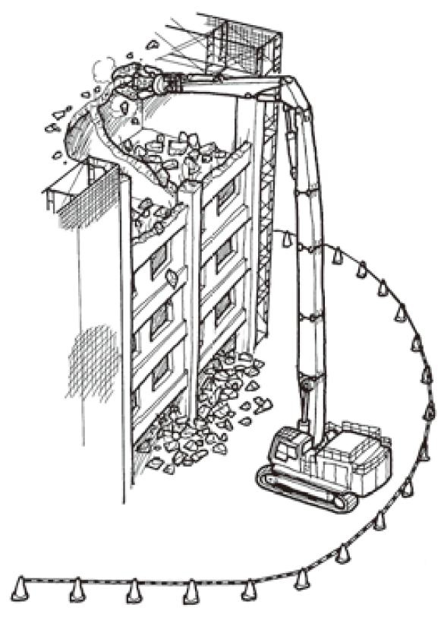
อุปกรณ์ความปลอดภัยของเครื่องจักรสำหรับรื้อถอน ฯลฯ
(4) เครื่องจักรสำหรับรื้อถอนที่กำหนดเฉพาะ (เครื่องจักรสำหรับรื้อถอนที่มีความยาวของบูมและอาร์มรวมกันตั้งแต่ 12 ม. ขึ้นไป)
คู่มือหน้า 42 / คู่มือเสริมหน้า 25

Slide 37
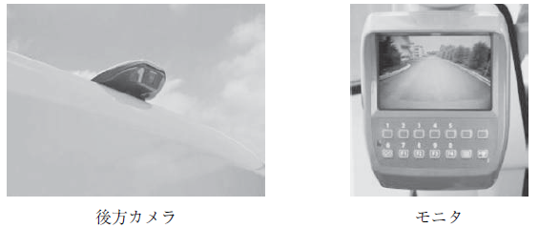
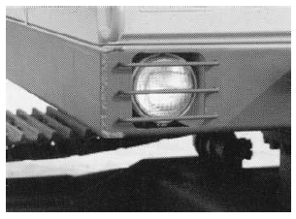
อุปกรณ์ความปลอดภัยของเครื่องจักรสำหรับรื้อถอน ฯลฯ
(5) กระจกเงา ฯลฯ
(6) ไฟหน้า ฯลฯ
กล้องหลัง
จอมอนิเตอร์
คู่มือหน้า 44 / คู่มือเสริมหน้า 26

Slide 38
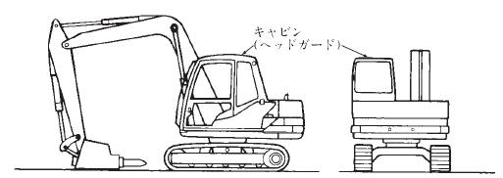
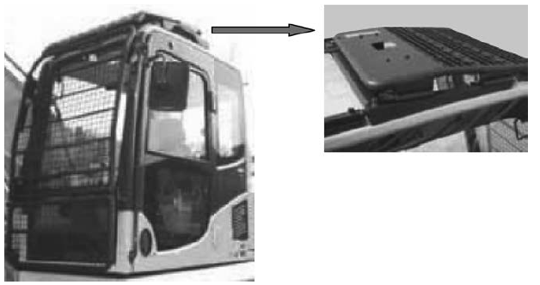
อุปกรณ์ความปลอดภัยของเครื่องจักรสำหรับรื้อถอน ฯลฯ
(7) อุปกรณ์ป้องกันเหนือศีรษะ
(8) กระจกนิรภัยและอุปกรณ์ป้องกันวัตถุปลิวใส่
ห้องโดยสาร
(อุปกรณ์ป้องกัน
เหนือศีรษะ)
คู่มือหน้า 45 / คู่มือเสริมหน้า 27

Slide 39
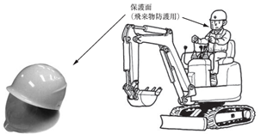


อุปกรณ์ความปลอดภัยของเครื่องจักรสำหรับรื้อถอน ฯลฯ
(9) เครื่องจักรสำหรับรื้อถอนประเภทรถยนต์ขนาดเล็ก ซึ่งไม่มีห้องคนขับ
(10) โครงสร้างป้องกันเวลาพลิกคว่ำ (ROPS) โครงสร้างป้องกันการล้มคว่ำ (TOPS)
หน้ากากป้องกัน
(สำหรับป้องกันวัตถุปลิวใส่)
เข็มขัดนิรภัย
คู่มือหน้า 45 / คู่มือเสริมหน้า 28

Slide 40
บทที่ 4 การดำเนินการจัดการ ฯลฯ อุปกรณ์ที่เกี่ยวข้องกับงานที่ติดตั้งอุปกรณ์ต่อพ่วงที่ใช้สำหรับรื้อถอน

Slide 41

การเลือกและการติดตั้งเบรกเกอร์, ลักษณะเด่น, ชื่อและหน้าที่ของแต่ละส่วน
หัว Demolition point
หัว Flat end (ปลายแบน)
หัว Flat (แบน)
(การใช้งานหลัก)
งานบดทำลายคอนกรีต
งานบดทำลายชั้นหิน
งานบดทำลายชั้นดินดานแข็ง
งานก่อสร้างถนน
(การใช้งานหลัก)
งานบดทำลายหินที่บดครั้งที่สอง
งานแยกปูนซีเมนต์เหลว ฯลฯ
(การใช้งานหลัก)
งานขุดร่อง
งานตัดช่องเทขึ้นรูปเหล็ก ฯลฯ
งานบดทำลายพื้นดินลาดชัน (nori men)
ตัวอย่างประเภทของดอกเจาะ
คู่มือหน้า 47 / คู่มือเสริมหน้า 29

Slide 42

การเลือกและการติดตั้งเบรกเกอร์, ลักษณะเด่น, ชื่อและหน้าที่ของแต่ละส่วน
สลัก (Pin)
ท่อฝั่งแรงดันสูง
ฝั่งแรงดันต่ำ
ท่อฝั่งแรงดันต่ำ
ฝั่งแรงดันสูง
ท่อสำหรับเบรกเกอร์
Bracket
ชุดเบรกเกอร์
ดอกเจาะ
ถังน้ำมันไฮดรอลิก
ไส้กรองน้ำมัน
แป้นกระแทก
วาล์วควบคุม
ปั้มน้ำมัน
เบรกเกอร์ไฮดรอลิก
คู่มือหน้า 48 / คู่มือเสริมหน้า 30

Slide 43


การเลือกและการติดตั้งเบรกเกอร์, ลักษณะเด่น, ชื่อและหน้าที่ของแต่ละส่วน
ถังสะสม (Accumulator)
ส่วนเชื่อมต่อสาย (housu) ไฮดรอลิก
กล่องวาล์ว
วาล์ว
Bracket
สลักตั้งดอกเจาะ
กระบอกสูบ
กระบอกสูบ
ดอกเจาะ
ลูกสูบ
ดอกเจาะ
ตัวอย่างชื่อของชุดเบรกเกอร์แต่ละส่วน
ถังสะสม (Accumulator)
วาล์วควบคุม
วาล์วปิดเปิด
ปั๊ม
วาล์วระบาย
ชุดเบรกเกอร์
แทงค์
คูลเลอร์
วาล์วปิดเปิด
วาล์วระบายลำดับที่ 2
ตัวอย่างวงจรท่อไฮดรอลิก
คู่มือหน้า 49 / คู่มือเสริมหน้า 30

Slide 44

ประเภทของเบรกเกอร์
แก๊สไนโตรเจน ^{หมายเหตุ)}
ลูกสูบ
พื้นผิวรับความดันส่วนล่าง
วาล์วเปลี่ยนทาง (Switching valve)
หมายเหตุ) ห้ามใช้แก๊สชนิดอื่นนอกเหนือจากแก๊สไนโตรเจน
(1) แบบแรงผลักจากแรงดันสะสม
คู่มือหน้า 50 / คู่มือเสริมหน้า 31

Slide 45


ประเภทของเบรกเกอร์
แก๊สไนโตรเจน ^{หมายเหตุ)}
แก๊สไนโตรเจน ^{หมายเหตุ)}
สลับแรงดันสูง-ต่ำ
สลับแรงดันสูง-ต่ำ
แรงดันสูงคงที่บนพื้นผิว
รับความดันส่วนล่าง
แรงดันสูงคงที่บนพื้นผิว
รับความดันส่วนล่าง
วาล์วเปลี่ยนทาง (Switching valve)
วาล์วเปลี่ยนทาง (Switching valve)
หมายเหตุ) ห้ามใช้แก๊สชนิดอื่นนอกเหนือจากแก๊สไนโตรเจน
ถังสะสม (Accumulator) แรงดันสูง
หมายเหตุ) ห้ามใช้แก๊สชนิดอื่นนอกเหนือจากแก๊สไนโตรเจน
(2) แบบขับเคลื่อนด้วยไฮดรอลิกโดยตรง (a) แบบสลับแรงดันสูง-ต่ำที่ผิวบนลูกสูบ
(2) แบบขับเคลื่อนด้วยไฮดรอลิกโดยตรง (a) แบบสลับแรงดันสูง-ต่ำที่ผิวบนลูกสูบ
ใช้แก๊สไนโตรเจน, ถังสะสม (Accumulator) แรงดันสูง
คู่มือหน้า 51 / คู่มือเสริมหน้า 32

Slide 46

ประเภทของเบรกเกอร์
แรงดันสูงคงที่บนพื้นผิวรับความดันส่วนบน
สลับแรงดันสูง-ต่ำ
ถังสะสม (Accumulator) แรงดันสูง
วาล์วเปลี่ยนทาง (Switching valve)
(2) แบบขับเคลื่อนด้วยไฮดรอลิกโดยตรง (b) แบบสลับแรงดันสูง-ต่ำที่ผิวใต้ลูกสูบ
คู่มือหน้า 51 / คู่มือเสริมหน้า 33

Slide 47



วิธีทำงานทั่วไปกับเบรกเกอร์
คอนกรีตของอาคารสิ่งก่อสร้าง ฯลฯ
สภาพการรื้อถอนงานโครงสร้าง
สภาพการรื้อถอนชั้นลาดยางถนน
สภาพการบดทำลายหิน
คู่มือหน้า 53 / คู่มือเสริมหน้า 34

Slide 48


วิธีทำงานทั่วไปกับเบรกเกอร์
กดและบดกระแทกชุดเบรกเกอร์เป็นมุมฉาก
ห้ามตีเปล่า
คู่มือหน้า 54 / คู่มือเสริมหน้า 35

Slide 49


วิธีทำงานทั่วไปกับเบรกเกอร์
ห้ามงัด
(2) ห้ามงัดด้วยดอกเจาะ
เริ่มจากส่วนที่แตกง่าย
คู่มือหน้า 55 / คู่มือเสริมหน้า 36

Slide 50


วิธีทำงานทั่วไปกับเบรกเกอร์
ห้ามบดกระแทกในสภาพสุดปลายก้านลูกสูบ
ห้ามแขวนยกสิ่งของด้วยเบรกเกอร์
คู่มือหน้า 56 / คู่มือเสริมหน้า 37

Slide 51


วิธีทำงานทั่วไปกับเบรกเกอร์
ห้ามเข้า
ห้ามเข้า
ห้ามเข้าไปภายในขอบเขตเศษชิ้นส่วนปลิวใส่
ห้ามทำงานใต้น้ำ
คู่มือหน้า 56 / คู่มือเสริมหน้า 38

Slide 52


วิธีทำงานทั่วไปกับเบรกเกอร์
ระวังดินถล่ม, หินร่วงหล่น ฯลฯ
ระวังพลิกคว่ำ
คู่มือหน้า 57 / คู่มือเสริมหน้า 39

Slide 53

ข้อควรระวังหลังเสร็จงาน
(1) ชุดเบรกเกอร์
(2) เครื่องฐาน
คู่มือหน้า 58 / คู่มือเสริมหน้า 40

Slide 54

ลักษณะเด่นของเครื่องตัดเหล็ก, ชื่อและหน้าที่ของแต่ละส่วน, ประเภท, การเลือกและการติดตั้ง การควบคุม ฯลฯ
หัวตัดเหล็ก
คู่มือหน้า 59 / คู่มือเสริมหน้า 41

Slide 55


วิธีทำงานทั่วไปกับเครื่องตัดเหล็ก
สภาพการรื้อถอนด้วยเครื่องตัดเหล็ก
อัดจาระบี
คู่มือหน้า 60 / คู่มือเสริมหน้า 42

Slide 56


วิธีทำงานทั่วไปกับเครื่องตัดเหล็ก
งานในสถานที่ซึ่งไม่มั่นคงมีอันตราย ตรวจสอบความแข็งแรงของผิวพื้น
ระมัดระวังการทำงานด้านข้าง
ของแทร็กตีนตะขาบ
งานที่ทำให้ตัวรถลอยขึ้นมา
มีอันตราย
คู่มือหน้า 61 / คู่มือเสริมหน้า 43

Slide 57



วิธีทำงานทั่วไปกับเครื่องตัดเหล็ก
ห้ามงัด
ห้ามตี
ห้ามกวาดออกด้านข้าง
คู่มือหน้า 62 / คู่มือเสริมหน้า 44

Slide 58


วิธีทำงานทั่วไปกับเครื่องตัดเหล็ก
ห้ามหนีบในสภาพสุดปลายก้านลูกสูบ
ห้ามเข้าไปภายในขอบเขตที่วัตถุปลิวใส่ / ร่วงหล่น
คู่มือหน้า 63 / คู่มือเสริมหน้า 44

Slide 59


วิธีทำงานทั่วไปกับเครื่องตัดเหล็ก
ห้ามบังคับอาร์ม, บูม หรือขับเคลื่อน ฯลฯ
ในเวลาเดียวกัน ระหว่างการทำงาน
ห้ามทำงานด้วยการเปิดอาร์มออก
คู่มือหน้า 64 / คู่มือเสริมหน้า 45

Slide 60


วิธีทำงานทั่วไปกับเครื่องตัดเหล็ก
ห้ามยันหัวตัดเหล็กกับพื้นดินเพื่อเปลี่ยนทิศทางของเครื่องฐาน
ห้ามหนีบคอนกรีตด้วยใบมีดตัวตัด (Cutter)
คู่มือหน้า 64 / คู่มือเสริมหน้า 46

Slide 61

ข้อควรระวังหลังเสร็จงาน
(1) หัวตัดเหล็ก
(2) เครื่องฐาน
คู่มือหน้า 65 / คู่มือเสริมหน้า 47

Slide 62




ลักษณะเด่นของเครื่องบดคอนกรีต, ชื่อและหน้าที่ของแต่ละส่วน, ประเภท, การเลือกและการติดตั้ง การควบคุม ฯลฯ
สภาพการรื้อถอนงานโครงสร้าง / สิ่งก่อสร้างคอนกรีตแบบบดหยาบ
ตัวอย่างเครื่องบดหยาบ
สภาพการรื้อถอนคอนกรีตแบบบดละเอียด
ตัวอย่างเครื่องบดละเอียด
คู่มือหน้า 66 / คู่มือเสริมหน้า 48

Slide 63

วิธีทำงานทั่วไปกับเครื่องบดคอนกรีต
ข้อควรระวังหลังเสร็จงาน
(1) เครื่องบดคอนกรีต
(2) เครื่องฐาน
คู่มือหน้า 69 / คู่มือเสริมหน้า 52

Slide 64


ลักษณะเด่นของเครื่องจับสำหรับรื้อถอน, ชื่อและหน้าที่ของแต่ละส่วน, ประเภท
กรอบบน
ตัวเชื่อมต่อกับไฮดรอลิก
มอเตอร์ไฮดรอลิก
ข้อต่อหมุน
อุปกรณ์หมุน
กรอบล่าง
สลักกระบอกสูบ
กระบอกสูบเปิดปิด
สลักกระบอกสูบ
สลักกรอบ
จุดข้อต่อหัวจับ
สลักข้อต่อ
อาร์มจับ
สภาพการกำจัดเศษซาก
เขี้ยวจับ
ชื่อและหน้าที่ของแต่ละส่วนของหัวจับ (ติดอุปกรณ์หมุน, แบบทำงานโดยกระบอกสูบภายใน)
คู่มือหน้า 72 / คู่มือเสริมหน้า 54

Slide 65


ลักษณะเด่นของเครื่องจับสำหรับรื้อถอน, ชื่อและหน้าที่ของแต่ละส่วน, ประเภท
กระบอกสูบเปิดปิด
กระบอกสูบเปิดปิด
กรอบโครง
กรอบโครง
จุดข้อต่อหัวจับ
จุดข้อต่อหัวจับ
อาร์มจับ
อาร์มจับ
เขี้ยวจับ
เขี้ยวจับ
ตัวอย่างหัวจับแบบกระบอกสูบภายใน (แบบไม่หมุน)
ตัวอย่างหัวจับแบบกระบอกสูบภายนอก
คู่มือหน้า 73 / คู่มือเสริมหน้า 55

Slide 66



การเลือก, ติดตั้ง และควบคุม ฯลฯ เครื่องจับสำหรับรื้อถอน
ตัวอย่างหัวจับแบบทำงานโดยกระบอกสูบภายใน ติดอุปกรณ์หมุน
ตัวอย่างหัวจับ (แบบทำงานโดยกระบอกสูบภายใน)
ตัวอย่างหัวจับ (แบบทำงานโดยกระบอกสูบภายนอก)
คู่มือหน้า 74 / คู่มือเสริมหน้า 57

Slide 67


วิธีทำงานทั่วไปกับเครื่องจับ
สภาพการรื้อถอนด้วยเครื่องจับ
เมื่อต้องจับและหมุนวัตถุยาว
ระวังอย่ากระแทกเข้ากับที่นั่งคนขับ
คู่มือหน้า 76 / คู่มือเสริมหน้า 59

Slide 68



วิธีทำงานทั่วไปกับเครื่องจับ
ให้เปลี่ยนมุม
แล้วจึงจับ
ห้ามจับสิ่งของในแนวทแยงมุมด้วยเครื่องจับ
ให้เปลี่ยนมุมแล้วจึงจับ
ห้ามทำงานด้วยการทำลาย / พับงอวัตถุ
โดยจับกระแทกกับพื้นดินหรือกำแพง ฯลฯ
ในขณะที่กำลังจับวัตถุค้างอยู่
สำหรับวัตถุยาวให้จับตรงกลางหรือจุดศูนย์ถ่วง
คู่มือหน้า 77 / คู่มือเสริมหน้า 61

Slide 69

ข้อควรระวังหลังเสร็จงาน
(1) หัวจับ
(2) เครื่องฐาน
คู่มือหน้า 78 / คู่มือเสริมหน้า 63

Slide 70

การถอดอุปกรณ์ต่อพ่วง
วาล์วปิดเปิด
แคป
สาย (housu) ไฮดรอลิก
สลัก (Pin)
สาย (housu) ไฮดรอลิก
ปลั๊ก
ปลั๊ก
ใช้ฐานรองพื้นเพื่อวางให้เสถียร
(สภาพเวลาถอด)
ตัวอย่างการถอดชุดเบรกเกอร์
คู่มือหน้า 79 / คู่มือเสริมหน้า 64

Slide 71

การถอดอุปกรณ์ต่อพ่วง
วาล์วปิดเปิด
ตัวล็อกสลัก
ฝากันฝุ่น
สลัก (Pin)
ปลั๊กกันฝุ่น (Dust plug)
สาย (housu) ไฮดรอลิก
พยายามไม่ให้ชิ้นส่วนหมุนหมุนก่อนทำงาน
ใช้ฐานรองพื้นเพื่อวางให้เสถียร
ตัวอย่างการถอดหัวตัดเหล็ก
คู่มือหน้า 80 / คู่มือเสริมหน้า 65

Slide 72


การถอดอุปกรณ์ต่อพ่วง
วาล์วปิดเปิด
วาล์วปิดเปิด
ปลั๊กกันฝุ่น (Dust plug)
ฝากันฝุ่น
ตัวล็อกสลัก
ฝากันฝุ่น
สาย (housu) ไฮดรอลิก
สลัก (Pin)
สลัก (Pin)
พยายามไม่ให้หมุน
ใช้ฐานรองพื้นเพื่อวางให้เสถียร
ปลั๊กกันฝุ่น
(Dust plug)
สาย (housu)
ไฮดรอลิก
ตัวอย่างการถอดเครื่องบดคอนกรีตแบบหยาบ
ตัวอย่างการถอดเครื่องบดคอนกรีตแบบละเอียด
คู่มือหน้า 81 / คู่มือเสริมหน้า 65

Slide 73



การถอดอุปกรณ์ต่อพ่วง
สลัก (Pin)
วาล์วปิดเปิด
สลัก (Pin)
ฝากันฝุ่น
ปลั๊กกันฝุ่น (Dust plug)
สาย (housu) ไฮดรอลิก
สลัก (Pin)
ตัวอย่างการถอดหัวจับ (แบบทำงานโดยกระบอกสูบภายใน)
ตัวอย่างการถอดหัวจับ (แบบทำงานโดยกระบอกสูบภายนอก)
อาร์มของรถขุด (shoberu)
ข้อต่อบุ้งกี๋
ข้อต่ออาร์ม
บุ้งกี๋
ตัวอย่างการถอดบุ้งกี๋
คู่มือหน้า 82 / คู่มือเสริมหน้า 66

Slide 74



การขนย้ายเครื่องจักรสำหรับรื้อถอน
กระบะบรรทุกของรถพ่วง
กระดานติด
อุปกรณ์สำหรับไต่ความชัน
ตะขอเกี่ยวพาดกับ
กระบะบรรทุก
ไม่เกิน 15°
อุปกรณ์สำหรับไต่ความชันติดตะขอเกี่ยว
ตัวอย่างการใช้อุปกรณ์สำหรับไต่ความชัน
ตัวอย่างความสัมพันธ์ ระหว่างมวลของเครื่องจักรบรรทุกและอุปกรณ์สำหรับไต่ความชัน
มวลของเครื่องจักรบรรทุก (t)
อุปกรณ์สำหรับไต่ความชัน
วัสดุ
จำนวนแผ่นที่ใช้
ขนาดรูปร่าง
ยาว x สูง x กว้าง (มม.)
อลูมิเนียมอัลลอย
อลูมิเนียมอัลลอย
อลูมิเนียมอัลลอย
คู่มือหน้า 83 / คู่มือเสริมหน้า 68

Slide 75


การขนย้ายเครื่องจักรสำหรับรื้อถอน
กระบะบรรทุกของรถ
ภาพแปลน
แท่นรองล้อ (Foot stall)
อุปกรณ์สำหรับไต่ความชัน
ตีนตะขาบ
กระบะบรรทุกของรถ
ตัวอย่างการใช้แท่นรองล้อ (Foot stall)
ที่ห้ามล้อ
อุปกรณ์สำหรับไต่ความชัน
ตีนตะขาบ
ตัวอย่างความสัมพันธ์ของตำแหน่งการโหลดเครื่องขึ้น
คู่มือหน้า 84 / คู่มือเสริมหน้า 70

Slide 76


การขนย้ายเครื่องจักรสำหรับรื้อถอน
เชือกสลิง
วัสดุป้องกันเวลายกด้วยสลิง (ate mono)
(สายรัดป้องกัน (yawara))
เชือกสลิง
ที่ห้ามล้อ
บล็อกก้าน
ไม้หมอน
กรณีที่ขนย้ายโดยขับไปเองผ่านใต้ระบบวางสายไฟฟ้าเหนือทางรถไฟ สายไฟฟ้า คานสะพาน ฯลฯ ให้ตรวจสอบยืนยันระยะห่างให้รอบคอบว่าปลายบูมจะไม่สัมผัสโดน
ตัวอย่างการยึดเครื่องจักรสำหรับรื้อถอนเข้ากับรถพ่วง
คู่มือหน้า 86 / คู่มือเสริมหน้า 71

Slide 77
บทที่ 5 การตรวจสอบและเตรียมความพร้อม
เครื่องจักรก่อสร้างสำหรับรื้อถอน

Slide 78


กฎหมายและคำสั่งที่เกี่ยวข้อง และสิ่งที่ควรระวังทั่วไป
กฎหมายและคำสั่งที่เกี่ยวข้อง
หมวดหมู่การตรวจสอบ
บทบัญญัติ
บุคคล / คุณสมบัติที่จะดำเนินการ
ระยะเวลาการเก็บรักษาตารางตรวจสอบ ฯลฯ
การตรวจสอบก่อนเริ่มงาน
ข้อบังคับความปลอดภัยและอาชีวอนามัยแรงงาน มาตรา 170
มาตรา 171
ผู้ขับขี่
เก็บรักษาตารางตรวจสอบ (จุดผิดปกติ) ระหว่างที่กำลังใช้งานเครื่องจักร *
การตรวจสอบด้วยตนเองเป็นประจำ (teiki jishu kensa)
(เดือนละ 1 ครั้ง)
ข้อบังคับความปลอดภัยและอาชีวอนามัยแรงงาน มาตรา 168
มาตรา 169
มาตรา 171
บุคคลที่ได้รับการแต่งตั้งจากผู้ประกอบการ (ผู้ควบคุมความปลอดภัย)
เก็บรักษาตารางตรวจสอบ (ตามเกณฑ์) เป็นเวลา 3 ปี
ข้อบังคับความปลอดภัยและอาชีวอนามัยแรงงาน มาตรา 167
มาตรา 169
มาตรา 169-2
มาตรา 171
ผู้ตรวจสอบภายในบริษัท
ผู้ตรวจสอบจากบริษัทตรวจสอบ
เก็บรักษาตารางตรวจสอบ (ตามเกณฑ์) เป็นเวลา 3 ปี
(ติดเครื่องหมายผ่านการตรวจสอบแล้ว)
การตรวจสอบด้วยตนเองกรณีพิเศษ
(ปีละ 1 ครั้ง)
* แม้ว่าจะไม่ได้กำหนดไว้ในกฎหมายและคำสั่ง แต่ควรเก็บรักษาผลการตรวจสอบระหว่างที่กำลังใช้งานเครื่องจักร
บุคคลที่ไม่
เกี่ยวข้องห้ามเข้า
ห้ามบุคคลที่ไม่เกี่ยวข้องเข้าไปในสถานที่ทำงานตรวจสอบและเตรียมความพร้อม
คู่มือหน้า 89 / คู่มือเสริมหน้า 73

Slide 79



แนวทางการตรวจสอบประจำวัน (nichijou tenken) ก่อนสตาร์ทเครื่องยนต์
วิธีประเมินน้ำมันไฮดรอลิกจากลักษณะภายนอก
ลักษณะภายนอก
กลิ่น
สาเหตุ
เปลี่ยนเป็นสีขาวขุ่น
ดี
มีน้ำผสมอยู่
เปลี่ยนเป็นสีน้ำตาลดำ
กลิ่นเหม็น
เสื่อมสภาพ
มีจุดดำเล็กๆ
ดี
มีสิ่งแปลกปลอมผสมอยู่
เกิดฟองอากาศ
-
มีจาระบีผสมอยู่
บูม
อาร์ม
ตัวอย่างท่าทางเวลาตรวจสอบปริมาณน้ำมันของเครื่องจักรสำหรับรื้อถอน
เวลาเตรียมความพร้อมระบบไฟฟ้า ให้ถอดขั้ว (-) ของแบตเตอรี่ออก
คู่มือหน้า 91 / คู่มือเสริมหน้า 74

Slide 80



แนวทางการตรวจสอบประจำวัน (nichijou tenken) ก่อนสตาร์ทเครื่องยนต์
ตรวจสอบว่าโบลต์หลวมหรือไม่
บูช
ความกว้างของการสึกหรอ
หัวอัดจาระบี
ความกว้างของการสึกหรอ
ตัวอย่างการอัดจาระบีด้วยปืนอัดจาระบี
ดอกเจาะ
ตัวอย่างขีดจำกัดของการสึกหรอ
คู่มือหน้า 94 / คู่มือเสริมหน้า 76

Slide 81

แนวทางการตรวจสอบประจำวัน (nichijou tenken) หลังจากสตาร์ทเครื่องยนต์
เกณฑ์ประเมินสีไอเสีย
สีไอเสีย
เกณฑ์ประเมิน
สีดำ
อากาศที่มีแก๊สผสมอยู่เข้มข้น, การเผาไหม้ไม่สมบูรณ์
สีเหลืองอ่อน
อากาศที่มีแก๊สผสมอยู่เบาบาง
สีขาว / สีน้ำเงิน
จังหวะเวลาเผาไหม้ของน้ำมันไม่ดี
สีเทา
อากาศที่มีแก๊สผสมอยู่เข้มข้น รวมถึงน้ำมันเผาไหม้
ไม่มีสี
อากาศที่มีแก๊สผสมอยู่มีความเหมาะสม,
การเผาไหม้สมบูรณ์
แนวทางการตรวจสอบประจำวัน (nichijou tenken) หลังเสร็จงาน
(1) ทำความสะอาดตัวเครื่อง
(2) เติมน้ำมันเชื้อเพลิง
(3) จัดเก็บตัวเครื่อง
คู่มือหน้า 96 / คู่มือเสริมหน้า 77

Slide 82
กรณีที่พบความผิดปกติระหว่างการทำงาน
เมื่อคิดว่าเครื่องจักรสำหรับรื้อถอนมีสภาพผิดปกติระหว่างการทำงาน
ให้หยุดเครื่องทันทีบนพื้นราบ และติดต่อแจ้งส่วนที่ผิดปกติกับผู้รับผิดชอบ
รวมถึงจำเป็นต้องซ่อมแซมให้เสร็จก่อนแล้วจึงทำงานได้
คู่มือหน้า 97 / คู่มือเสริมหน้า 78

Slide 83
บทที่ 6 เรื่องที่เกี่ยวข้องกับงานรื้อถอน

Slide 84

แผนการทำงานรื้อถอน
ตรวจสอบล่วงหน้า
จัดทำแผนงาน
ดำเนินขั้นตอน / ยื่นเอกสารกับหน่วยงานราชการต่างๆ
เตรียมงาน
ทักทายผู้ที่อาศัยอยู่ในพื้นที่ข้างเคียง
รื้อวัตถุที่เหลืออยู่ออก
รื้ออุปกรณ์งาน
ระบบต่างๆ ออก
กรณีพิเศษ
กำจัดแร่ใยหิน (ระดับ 1-3)
* ไม่มีหน้าที่ต้องยื่นเรื่อง แต่จำเป็นต้องมีแผนระดับ 3
จัดการ, เคลื่อนย้าย PCB
รื้อถอนเตาเผา
เก็บรวบรวม, ทำลายคลอโรฟลูออโรคาร์บอน (CFC)
อื่นๆ
จัดการขยะพิเศษ
รื้อถอนและนำวัสดุตกแต่งภายในออก
คัดแยกและรวบรวม
รื้อถอนและนำโครงสร้างชั้นบนออก
กำจัดขยะออกไป
รื้อถอนและนำฐานรากออก
รื้อถอน (ดึงถอน) และนำเสาเข็มออก
รื้อถอนและนำโครงสร้างอื่นๆ นอกอาคารออก
ปรับผิวดิน / จัดระเบียบ
เสร็จสมบูรณ์
ขั้นตอนทั่วไปของงานรื้อถอน
คู่มือหน้า 99 / คู่มือเสริมหน้า 79

Slide 85

ข้อควรปฏิบัติเพื่อการขับขี่อย่างปลอดภัย
ปฏิบัติตามกฎของไซต์ก่อสร้าง
หมวกป้องกัน
กุญแจ
เครื่องยนต์
เครื่องแต่งกายที่สะอาด
รองเท้านิรภัย
เวลาที่ผู้ขับขี่ออกจากที่นั่งคนขับเนื่องจากการทำงานหยุดชะงัก ฯลฯ ต้องหยุดเครื่องยนต์ ถอดและเก็บรักษากุญแจไว้
ผู้ขับขี่ต้องขับโดยสวมหมวกป้องกันหรืออุปกรณ์ความปลอดภัย และสวมเครื่องแต่งกายให้เรียบร้อย
คู่มือหน้า 101 / คู่มือเสริมหน้า 81

Slide 86


ข้อควรปฏิบัติเพื่อการขับขี่อย่างปลอดภัย
ท่อประปา
ท่อแก๊ส
เตรียมพร้อมกับสภาพที่อาจเกิดขึ้นกะทันหันระหว่างการขับ และระวังอยู่เสมอเพื่อให้สามารถหยุดรถได้ทันที
เวลาทำงานบดทำลายในเขตเมือง ฯลฯ
ต้องตรวจสอบวัตถุที่ฝังอยู่ใต้ดินให้แน่ชัดก่อนเสมอ
คู่มือหน้า 101 / คู่มือเสริมหน้า 82

Slide 87

รายละเอียดการให้สัญญาณและการบอกทาง
<ให้สัญญาณด้วยนกหวีด> <ให้สัญญาณด้วยการเปล่งเสียง>
- ปลอดภัย: เสียงนกหวีดสั้นๆ 2 ครั้ง และเป่าซ้ำ - ปลอดภัย: โอเค (orai) โอเค (orai)
- หยุด: เสียงนกหวีดยาว - หยุด: หยุด (stoppu)
ตรวจสอบสิ่งที่ควรระวังระหว่างผู้ขับขี่ด้วยกัน
ผู้ขับขี่ต้องปรึกษาหารือล่วงหน้ากับผู้ให้สัญญาณหรือผู้บอกทางก่อนที่จะปฏิบัติงาน ในรายละเอียดเกี่ยวกับตำแหน่งการทำงานของเครื่องจักรก่อสร้างอื่น ฯลฯ ตำแหน่งการทำงานของคนงาน ตำแหน่งของบริเวณที่อันตรายและวิธีให้สัญญาณ
คู่มือหน้า 104 / คู่มือเสริมหน้า 84

Slide 88
บทที่ 7 ความรู้เกี่ยวกับกลศาสตร์และไฟฟ้า

Slide 89



โมเมนต์ของแรง
โมเมนต์ของแรง
แรงปฏิกิริยาของการบดกระแทก
เบรกเกอร์สำหรับอุโมงค์
โมเมนต์ของแรง (1)
โมเมนต์ของแรง (2)
คู่มือหน้า 110 / คู่มือเสริมหน้า 85

Slide 90

โมเมนต์ของแรง
พื้นที่ที่มีอันตรายจากการพลิกคว่ำ
รัศมีการทำงานสูงสุด
พื้นที่ทำงาน
พื้นที่ระวังอันตราย
ข้อควรระวังเวลาทำงานกับเครื่องจักรสำหรับรื้อถอนที่กำหนดเฉพาะ
คู่มือหน้า 112 / คู่มือเสริมหน้า 86

Slide 91


มวลและความถ่วงจำเพาะ, จุดศูนย์ถ่วง
สูตรคำนวณปริมาตรแบบย่อ
รูปทรงของวัตถุ
สูตรคำนวณปริมาตรแบบย่อ
ชื่อ
รูปทรง
มวลวัตถุ = ปริมาตร x ความถ่วงจำเพาะ
ทรงสี่เหลี่ยม
มุมฉาก
ความสูง
แนวตั้ง x แนวนอน x ความสูง
แนวตั้ง
แนวนอน
เส้นผ่านศูนย์กลาง
ทรงกระบอกสูง
ความสูง
(เส้นผ่านศูนย์กลาง) ² x ความสูง x 0.8
เส้นผ่านศูนย์กลาง
มวลปริมาตรต่อหน่วยของวัตถุ
ทรงกระบอกเตี้ย
ความหนา
(เส้นผ่านศูนย์กลาง) ² x ความหนา x 0.8
ประเภทของวัตถุ
มวลต่อ 1 m³ (t)
ประเภทของวัตถุ
มวลต่อ 1 m³ (t)
ทรงกลม
เส้นผ่านศูนย์กลาง
(เส้นผ่านศูนย์กลาง) ³ x 0.53
ตะกั่ว
หินแกรนิต
ทองแดง
หินแอนดีไซต์
ความสูง
(ความสูง) ² x (เส้นผ่านศูนย์กลาง x 3- ความสูง x 2 ) x 0.53
เหล็ก
หินบะซอลต์
ทรงกลมไม่สมบูรณ์
เหล็กหล่อ
หินกรวดมน
เส้นผ่านศูนย์กลาง
อลูมิเนียม
หินปูน (แข็ง)
ทรงกรวย
ความสูง
(เส้นผ่านศูนย์กลาง) ² x ความสูง x 0.3
คอนกรีต
หินปูน (อ่อน)
เส้นผ่านศูนย์กลาง
ดิน
หินอ่อน
เส้นผ่านศูนย์กลางหน้าตัดด้านบน
[(เส้นผ่านศูนย์กลางหน้าตัดด้านล่าง) ² + เส้นผ่านศูนย์กลางหน้าตัดด้านล่าง x เส้นผ่านศูนย์กลางหน้าตัดด้านบน + (เส้นผ่านศูนย์กลางหน้าตัดด้านบน) ² ] x ความสูง x 0.3
กรวด
หินไนส์
ทรงกรวยหัวตัด
ความสูง
ทราย
ไม้โอ๊ค
ถ่านหิน (ผง)
ไม้สนมัทสึ (Matsu)
เส้นผ่านศูนย์กลางหน้าตัดด้านล่าง
ถ่านหินเชื้อเพลิง (Coke)
ไม้สนซึงิ (Sugi)
ทรงรี
ความยาวแนวนอน
ความหนา
แนวตั้ง x แนวนอน x ความหนา x 0.53
ความยาวแนวตั้ง
ความสูง
ฐานสามเหลี่ยมของ
ฐานด้านล่าง
พื้นที่ฐานด้านล่าง x ความสูง ÷ 3
(พื้นที่ฐานด้านล่าง = ฐานสามเหลี่ยม x ความสูงของฐานด้านล่าง ÷ 2 )
ทรงพีระมิดสามเหลี่ยม
ฐานด้านล่าง
ความสูงของ
ฐานด้านล่าง
คู่มือหน้า 115 / คู่มือเสริมหน้า 87

Slide 92


มวลและความถ่วงจำเพาะ, จุดศูนย์ถ่วง
วิธีหาจุดศูนย์ถ่วง
[เสถียร]
[เป็นกลาง]
[ไม่เสถียร]
[เสถียร]
[เสถียร]
ความเสถียรของวัตถุ
คู่มือหน้า 117 / คู่มือเสริมหน้า 89

Slide 93



การเคลื่อนที่ของวัตถุ
การเคลื่อนที่ด้วยความเร็วไม่คงที่
การเคลื่อนที่ด้วยความเร็วคงที่
ความเร็วและความเร่ง
แรงสู่ศูนย์กลาง
ศูนย์กลาง
(มือ)
วัตถุ
แรงหนีศูนย์กลาง
แรงหนีศูนย์กลาง / แรงสู่ศูนย์กลาง
แรงเสียดทานสถิตสูงสุด
คู่มือหน้า 118 / คู่มือเสริมหน้า 90

Slide 94

ความรู้เกี่ยวกับไฟฟ้า
หน่วยปฏิกิริยา mA (มิลลิแอมแปร์) เมื่อกระแสไฟฟ้าไหลผ่านร่างกายมนุษย์
กระแสสลับ (AC)
กระแสตรง (DC)
ผลกระทบจากไฟฟ้าช็อต
ชาย
ผู้หญิง
ชาย
ผู้หญิง
1. รู้สึกแปล๊บเล็กน้อย
2. ช็อตจนเจ็บปวด
(แต่ยังสามารถเคลื่อนไหวกล้ามเนื้อได้อย่างอิสระ)
3. ช็อตจนเจ็บปวด
(กล้ามเนื้อแข็งตัว, หายใจลำบาก)
4. อาจทำให้เสียชีวิตได้ในชั่วขณะ
หมายเหตุ) 1 mA คือ 1 / 1000A (แอมแปร์)
คู่มือหน้า 124 / คู่มือเสริมหน้า 93

Slide 95


ความรู้เกี่ยวกับไฟฟ้า
ระยะห่างจากสายส่งและกระจายไฟฟ้า
แรงดันส่งไฟฟ้า (V)
ระยะห่างขั้นต่ำ (ม.)
(สายกระจายไฟฟ้า)
(สายส่งไฟฟ้า)
เส้นทางส่งไฟฟ้า
สายกระจายไฟฟ้าแรงดันสูง
ปลอดภัย
แรงดันสูงพิเศษ
หนังสือแจ้งของผู้อำนวยการกองมาตรฐานแรงงาน *
ค่าเป้าหมายของบริษัทพลังงานไฟฟ้า
สายกระจายไฟฟ้า
ไม่เกิน 100 / 200
อย่างน้อย 1.0
อย่างน้อย 2.0
สายไฟฟ้าสำหรับ
ลดแรงดันสูง
จำเป็นต้องระวังเพราะเป็นสายไฟแรงดันสูงขึ้นไปที่หม้อแปลง
ปลอดภัย
ปลอดภัย
ปลอดภัย
สายส่งไฟฟ้า
สายไฟฟ้าแรงดันต่ำ
ปลอดภัย
หม้อแปลงบนเสไฟฟ้า
ปลอดภัย
ฝั่งบ้านคนอยู่อาศัย
ฝั่งถนน
สายส่งไฟฟ้าส่วนใหญ่เป็นเสาไฟฟ้าแรงสูง แต่ต้องระวังว่ามีบางกรณีที่เป็นเสาไฟฟ้าทั่วไปด้วย
สายดินพาดบนอากาศ
สายส่งไฟฟ้า
(หมายเหตุ) * ประกาศฉบับที่ 759 ลงวันที่ 17 ธันวาคม 1975
** กรณีที่ป้องกันด้วยฉนวน จะไม่ถูกจำกัดตามนี้
*** แสดง "ค่าเป้าหมายของบริษัทพลังงานไฟฟ้า" ในกรณีของ Tokyo Electric Power Company Holdings, Inc. หมวดหมู่และค่าเป้าหมายนี้จะแตกต่างกันไปตามผู้ประกอบการพลังงานไฟฟ้าแต่ละแห่ง
ปลอดภัย
ระยะห่าง
คู่มือหน้า 126 / คู่มือเสริมหน้า 94

Slide 96

ความรู้เกี่ยวกับไฟฟ้า
ไฮโดรมิเตอร์
น้ำยาอิเล็กโทรไลต์
ระดับของสายตา
ลูกบอลยาง
ท่อภายนอก
ท่อดูดน้ำ
วิธีอ่านไฮโดรมิเตอร์
คู่มือหน้า 127 / คู่มือเสริมหน้า 95

Slide 97
บทที่ 8 ประเภทงานโครงสร้างและวิธีการรื้อถอน

Slide 98




โครงสร้างไม้ (โครงสร้าง W) (moku kozo (W zo)) และโครงสร้างเหล็ก (โครงสร้าง S) (tekkotsu kozo (S zo))
ตัวอย่างโครงสร้างเฟรมหลักประเภทไม้
ตัวอย่างโครงสร้างไม้ประกบแผ่นผนัง
ตัวอย่างโครงสร้างโครงข้อแข็งเหล็ก
ตัวอย่างโครงสร้างโครงถักเหล็ก (Truss)
คู่มือหน้า 129 / คู่มือเสริมหน้า 96

Slide 99



โครงสร้างคอนกรีตเสริมเหล็ก (โครงสร้าง RC) (tekkin conkurito kozo (RC zo)) และโครงสร้างเหล็กและคอนกรีตเสริมเหล็ก (โครงสร้าง SRC) (tekkotsu tekkin konkurito kozo(SRC zo))
ตัวอย่างโครงสร้างโครงข้อแข็งคอนกรีตเสริมเหล็ก
ตัวอย่างโครงสร้างแบบผนังคอนกรีตเสริมเหล็ก
ตัวอย่างโครงสร้างโครงข้อแข็งเหล็กและคอนกรีตเสริมเหล็ก
คู่มือหน้า 132 / คู่มือเสริมหน้า 98

Slide 100

วิธีการรื้อถอนอาคาร
เตรียมการล่วงหน้า / มาตรการล่วงหน้า
งานเตรียมการ
งานอุปกรณ์โครงสร้างชั่วคราว
(1) รื้ออุปกรณ์งานระบบอาคารออก
(2) รื้อวัสดุตกแต่งภายในออก
(3) รื้อประตู / หน้าต่างภายในและภายนอกออก
(4) รื้ออุปกรณ์ที่ติดตั้งบนดาดฟ้า / หลังคาออก
(5) รื้อระเบียง ฯลฯ ออก
(6) รื้อวัสดุมุงหลังคาออก
(7) รื้อถอนส่วนของโครงสร้างส่วนบน / วัสดุตกแต่งภายนอก
รื้อโครงสร้างชั่วคราวออก
(8) รื้อถอนฐานราก ฯลฯ
(ปรับผิวดิน / ทำความสะอาด)
งานหลังจากรื้อถอนเสร็จสมบูรณ์
ตรวจสอบว่างานรื้อถอนเสร็จสมบูรณ์
จัดการหลังเสร็จสมบูรณ์
งานรื้อถอน
ตรวจสอบยืนยันการขนย้ายวัตถุที่เหลืออยู่ออก
คัดแยกและขนย้ายออก
คัดแยกในไซต์ก่อสร้าง
งานที่ใช้มือ
งานที่ใช้มือหรือ
งานที่ใช้มือกับเครื่องจักรร่วมกัน
ตัวอย่างวิธีการรื้อถอนและคัดแยก ประเภทงานที่ใช้มือ
คู่มือหน้า 137 / คู่มือเสริมหน้า 100

Slide 101

วิธีการรื้อถอนอาคาร
เตรียมการล่วงหน้า / มาตรการล่วงหน้า
งานเตรียมการ
งานอุปกรณ์โครงสร้างชั่วคราว
(1) รื้ออุปกรณ์งานระบบอาคารออก
(2) รื้อวัสดุตกแต่งภายในออก
(3) รื้อประตู / หน้าต่างภายในและภายนอกออก
(4) รื้ออุปกรณ์ที่ติดตั้งบนดาดฟ้า / หลังคาออก
(5) รื้อระเบียง ฯลฯ ออก
(6) รื้อวัสดุมุงหลังคาออก
(7) ขนย้ายเครื่องจักรกลหนักเข้าและติดตั้ง
(8) รื้อถอนส่วนของโครงสร้างส่วนบน / วัสดุตกแต่งภายนอก
รื้อโครงสร้างชั่วคราวออก
(9) รื้อถอนฐานราก ฯลฯ
ขนย้ายเครื่องจักรกลหนักออก
(ปรับผิวดิน / ทำความสะอาด)
งานหลังจากรื้อถอนเสร็จสมบูรณ์
ตรวจสอบว่างานรื้อถอนเสร็จสมบูรณ์
จัดการหลังเสร็จสมบูรณ์
งานรื้อถอน
ตรวจสอบยืนยันการขนย้ายวัตถุที่เหลืออยู่ออก
คัดแยกในไซต์ก่อสร้าง
คัดแยกและขนย้ายออก
งานที่ใช้มือ
งานที่ใช้มือหรืองานที่ใช้มือกับเครื่องจักรร่วมกัน
ตัวอย่างวิธีการรื้อถอนและคัดแยก ประเภทงานที่ใช้มือกับเครื่องจักรร่วมกัน
คู่มือหน้า 137 / คู่มือเสริมหน้า 101

Slide 102

วิธีการรื้อถอนอาคาร
เตรียมการล่วงหน้า / มาตรการล่วงหน้า
งานเตรียมการ
งานอุปกรณ์โครงสร้างชั่วคราว
(1) รื้ออุปกรณ์งานระบบอาคารออก
(2) รื้อวัสดุตกแต่งภายในออก
(3) รื้อประตู / หน้าต่างภายในและภายนอกออก
(4) รื้อวัสดุมุงหลังคาออก
(5) ขนย้ายเครื่องจักรกลหนักเข้าและติดตั้ง
(6) รื้อถอนส่วนของโครงสร้างส่วนบน / วัสดุตกแต่งภายนอก
รื้อโครงสร้างชั่วคราวออก
(7) รื้อถอนฐานราก ฯลฯ
ขนย้ายเครื่องจักรกลหนักออก
(ปรับผิวดิน / ทำความสะอาด)
งานหลังจากรื้อถอนเสร็จสมบูรณ์
ตรวจสอบว่างานรื้อถอนเสร็จสมบูรณ์
จัดการหลังเสร็จสมบูรณ์
งานรื้อถอน
ตรวจสอบยืนยันการขนย้ายวัตถุที่เหลืออยู่ออก
คัดแยกในไซต์ก่อสร้าง
คัดแยกและขนย้ายออก
งานที่ใช้มือ
งานเครื่องจักร
ตัวอย่างวิธีการรื้อถอนและคัดแยก ประเภทงานที่ใช้เครื่องจักร
คู่มือหน้า 138 / คู่มือเสริมหน้า 102

Slide 103
บทที่ 9 กฎหมายและคำสั่งที่เกี่ยวข้อง ฯลฯ

Slide 104
ระบบกฎหมายเกี่ยวกับความปลอดภัยและอาชีวอนามัยของคนงาน
กฎหมายเกี่ยวกับความปลอดภัยและอาชีวอนามัยของคนงานมีจำนวนหลายฉบับ อาทิ กฎหมายความปลอดภัยและอาชีวอนามัยแรงงาน (roudou anzen eiseihou) โดยเฉพาะอย่างยิ่ง กฎหมายความปลอดภัยและอาชีวอนามัยแรงงาน (roudou anzen eiseihou) มีวัตถุประสงค์เพื่อรับประกันความปลอดภัยและสุขภาพของคนงาน พร้อมกับส่งเสริมการสร้างสภาพแวดล้อมสถานที่ทำงานที่สะดวกสบาย และได้กำหนดรายการต่างๆ ที่ต้องปฏิบัติตาม รวมถึงรายการที่เป็นรูปธรรมตามการบังคับใช้กฎหมาย ซึ่งแสดงอยู่ในคำสั่งคณะรัฐมนตรี, กฎกระทรวง หรือประกาศแจ้งเตือน ฯลฯ
ระบบกฎหมายเกี่ยวกับความปลอดภัยและอาชีวอนามัยของคนงาน มีดังต่อไปนี้
กฎหมายความปลอดภัยและอาชีวอนามัยแรงงาน (roudou anzen eiseihou)
พระราช
บัญญัติ
คำสั่งบังคับใช้กฎหมายความปลอดภัยและอาชีวอนามัยแรงงาน (roudou anzen eiseihou)
คำสั่งคณะรัฐมนตรี
กฎการบังคับใช้กฎหมายความปลอดภัยและอาชีวอนามัยแรงงาน (roudou anzen eiseihou)
กฎกระทรวง
มาตรฐานโครงสร้างเครื่องจักรก่อสร้างประเภทยานพาหนะ
ประกาศสาธารณะ / แจ้งเตือน
กฎระเบียบการฝึกอบรมทักษะการขับขี่เครื่องจักรก่อสร้างประเภทยานพาหนะ (สำหรับการปรับผิวดิน / การขนย้าย / การบรรทุก และการขุด)
กฎระเบียบการฝึกอบรมพิเศษด้านความปลอดภัยและอาชีวอนามัย
ภาพ 9-1 ระบบกฎหมายเกี่ยวกับทักษะการขับขี่เครื่องจักรก่อสร้างประเภทยานพาหนะ (สำหรับการรื้อถอน)
(อ้างอิง) คู่มือประเมินความเสี่ยงในอุตสาหกรรมบำรุงรักษาอาคาร กระทรวงสาธารณสุข แรงงาน และสวัสดิการ
คู่มือเสริมหน้า 107

Slide 105
กฎหมายความปลอดภัยและอาชีวอนามัยแรงงาน (roudou anzen eiseihou) (คัดลอกมาบางส่วน) (1)
หมวด 1 กฎทั่วไป
มาตรา 3 <หน้าที่รับผิดชอบของผู้ประกอบการ ฯลฯ>
ผู้ประกอบการไม่เพียงต้องปฏิบัติตามมาตรฐานขั้นต่ำ เพื่อป้องกันความเสียหายในการทำงานที่กำหนดโดยกฎหมายนี้เท่านั้น แต่ยังต้องรับประกันความปลอดภัยและสุขภาพของคนงานในสถานที่ทำงาน ด้วยการเตรียมสภาพแวดล้อมสถานที่ทำงานซึ่งสะดวกสบายและการปรับปรุงเงื่อนไขแรงงาน นอกจากนี้ ผู้ประกอบการยังต้องร่วมมือกับมาตรการของรัฐ เกี่ยวกับการป้องกันความเสียหายในการทำงาน
2 ผู้ที่ออกแบบ, ผลิตหรือนำเข้าเครื่องจักร, เครื่องมือ หรืออุปกรณ์อื่นๆ ผู้ที่ผลิตหรือนำเข้าวัสดุพื้นฐาน รวมถึงผู้ที่ก่อสร้างหรือออกแบบอาคาร จะต้องพยายามมีส่วนร่วมในการป้องกันการเกิดความเสียหายในการทำงาน ซึ่งเกิดจากการใช้สิ่งเหล่านี้ ในระหว่างการออกแบบ, ผลิต, นำเข้าหรือก่อสร้างสิ่งเหล่านี้
3 บุคคลที่มอบหมายงานต่อให้กับผู้อื่น เช่น ผู้สั่งงานก่อสร้างอาคาร ฯลฯ ต้องระวังไม่กำหนดเงื่อนไขซึ่งอาจทำให้การทำงานมีความปลอดภัยและสุขอนามัยลดลง เช่น วิธีการก่อสร้าง หรือระยะเวลาการก่อสร้าง ฯลฯ
มาตรา 4 คนงานต้องปฏิบัติตามรายการที่จำเป็นเพื่อป้องกันความเสียหายในการทำงาน และต้องพยายามร่วมมือกับมาตรการเกี่ยวกับการป้องกันความเสียหายในการทำงาน ซึ่งผู้ประกอบการและผู้เกี่ยวข้องอื่นๆ ดำเนินการ
มาตรา 4 คนงานต้องปฏิบัติตามรายการที่จำเป็นเพื่อป้องกันความเสียหายในการทำงาน และต้องพยายามร่วมมือกับมาตรการเกี่ยวกับการป้องกันความเสียหายในการทำงาน ซึ่งผู้ประกอบการและผู้เกี่ยวข้องอื่นๆ ดำเนินการ
คู่มือหน้า 149 / คู่มือเสริมหน้า 108

Slide 106

กฎหมายความปลอดภัยและอาชีวอนามัยแรงงาน (roudou anzen eiseihou) (คัดลอกมาบางส่วน) (2)
หมวด 5 ข้อบังคับเกี่ยวกับเครื่องจักร ฯลฯ และวัตถุที่อาจสร้างความเสียหาย
มาตรา 45 <การตรวจสอบด้วยตนเองเป็นประจำ (teiki jishu kensa)>
ผู้ประกอบการต้องดำเนินการตรวจสอบบอยเลอร์ (Boiler) และเครื่องจักรอื่นๆ ฯลฯ ที่กำหนดไว้ในคำสั่งคณะรัฐมนตรีด้วยตนเองเป็นประจำ และบันทึกผลการตรวจสอบตามกฎกระทรวงสาธารณสุข แรงงาน และสวัสดิการ
2 เกี่ยวกับเครื่องจักร ฯลฯ ในวรรคก่อนหน้าที่กำหนดโดยคำสั่งคณะรัฐมนตรี เมื่อผู้ประกอบการดำเนินการตรวจสอบด้วยตนเองที่กำหนดโดยกฎกระทรวงของกระทรวงสาธารณสุข แรงงาน และสวัสดิการ ตามการตรวจสอบด้วยตนเองภายใต้ข้อกำหนดของวรรคเดียวกัน (ต่อไปจะเรียกว่า "การตรวจสอบด้วยตนเองเป็นการเฉพาะ") ต้องดำเนินการให้ คนงานที่ใช้งานเครื่องจักรเหล่านั้นและเป็นผู้ที่มีคุณสมบัติตามที่กฎกระทรวงของกระทรวงสาธารณสุข แรงงาน และสวัสดิการกำหนด หรือเป็นผู้ที่ได้รับการขึ้นทะเบียนตามที่กำหนดในมาตรา 54-3 วรรค 1 ดำเนินการตรวจสอบเครื่องจักรดังกล่าว ฯลฯ ด้วยตนเองเป็นการเฉพาะตามที่ได้รับการร้องขอจากผู้อื่น
3 รัฐมนตรีว่าการกระทรวงสาธารณสุข แรงงาน และสวัสดิการจะประกาศแนวทางการตรวจสอบด้วยตนเองที่จำเป็นเพื่อให้การตรวจสอบด้วยตนเองตามข้อกำหนดในวรรค 1 มีการดำเนินการอย่างเหมาะสมและมีประสิทธิผล
4 (ละไว้)
ตาราง 5-1 กฎหมายและคำสั่งที่เกี่ยวข้อง
หมวดหมู่การตรวจสอบ
บทบัญญัติ
บุคคล / คุณสมบัติที่จะดำเนินการ
ระยะเวลาการเก็บรักษาตารางตรวจสอบ ฯลฯ
การตรวจสอบก่อนเริ่มงาน
ข้อบังคับความปลอดภัยและ
อาชีวอนามัยแรงงาน มาตรา 170
มาตรา 171
ผู้ขับขี่
เก็บรักษาตารางตรวจสอบ (จุดผิดปกติ) ระหว่างที่กำลังใช้งานเครื่องจักร *
การตรวจสอบด้วยตนเองเป็นประจำ (teiki jishu kensa)
(เดือนละ 1 ครั้ง)
ข้อบังคับความปลอดภัยและ
อาชีวอนามัยแรงงาน มาตรา 168
มาตรา 169
มาตรา 171
บุคคลที่ได้รับการแต่งตั้งจากผู้ประกอบการ (ผู้ควบคุมความปลอดภัย)
เก็บรักษาตารางตรวจสอบ (ตามเกณฑ์) เป็นเวลา 3 ปี
ข้อบังคับความปลอดภัยและอาชีวอนามัยแรงงาน
มาตรา 167
มาตรา 169
มาตรา 169-2
มาตรา 171
ผู้ตรวจสอบภายในบริษัท
ผู้ตรวจสอบจากบริษัทตรวจสอบ
เก็บรักษาตารางตรวจสอบ (ตามเกณฑ์) เป็นเวลา 3 ปี
(ติดเครื่องหมายผ่านการตรวจสอบแล้ว)
การตรวจสอบด้วยตนเองกรณีพิเศษ
(ปีละ 1 ครั้ง)
คู่มือหน้า 154 / คู่มือเสริมหน้า 108

Slide 107


กฎหมายความปลอดภัยและอาชีวอนามัยแรงงาน (roudou anzen eiseihou) (คัดลอกมาบางส่วน) (3)
หมวด 6 มาตรการในการทำงานของคนงาน
มาตรา 61 <การจำกัดการทำงาน>
งานขับเครนหรือหน้าที่งานอื่นๆ ที่กำหนดโดยคำสั่งคณะรัฐมนตรี ห้ามผู้ประกอบการให้บุคคลทำหน้าที่งานดังกล่าว หากไม่ได้เป็นผู้ที่มีคุณสมบัติซึ่งกำหนดตามกฎกระทรวงของกระทรวงสาธารณสุข แรงงาน และสวัสดิการ หรือเป็นผู้ที่สำเร็จการฝึกอบรมทักษะที่เกี่ยวข้องกับหน้าที่งานดังกล่าว ซึ่งต้องให้ผู้ที่ได้รับใบอนุญาตที่เกี่ยวข้องดังกล่าวจากผู้อำนวยการกองแรงงานประจำจังหวัด หรือผู้ที่ได้รับการขึ้นทะเบียนจากผู้อำนวยการกองแรงงานประจำจังหวัดเป็นผู้ดำเนินการ
2 ห้ามมิให้บุคคลอื่นใดนอกจากผู้ที่สามารถทำหน้าที่งานดังกล่าวตามข้อกำหนดของวรรคก่อนหน้า ทำหน้าที่งานดังกล่าว
3 ผู้ที่สามารถทำหน้าที่งานดังกล่าวตามข้อกำหนดในวรรค 1 ต้องพกพาใบอนุญาตที่เกี่ยวข้องหรือเอกสารแสดงคุณสมบัติอื่นๆ เวลาทำหน้าที่งานดังกล่าว
4 (ละไว้)
คุณสมบัติที่จำเป็นสำหรับผู้ขับขี่เครื่องจักร คุณสมบัติที่จำเป็นสำหรับคนงาน
ชื่อเครื่องจักร
ประสิทธิภาพของเครื่องจักร
ประเภทของคุณสมบัติ
ชื่องาน
เนื้อหางาน
ประเภทของคุณสมบัติ
น้ำหนัก
บรรทุกที่ยก
เท่ากับหรือสูงกว่า 5 ตัน
ใบอนุญาต
ฝึกอบรมทักษะ
ฝึกอบรมพิเศษ
เท่ากับหรือสูงกว่า 1 ตัน
ใบอนุญาต
ฝึกอบรมทักษะ
ฝึกอบรมพิเศษ
เครน (ปั้นจั่น)
เครน (ปั้นจั่น)
น้อยกว่า 5 ตัน
งานขอเกี่ยว (tamagake)
น้ำหนักบรรทุกที่ยก
น้อยกว่า 1 ตัน
เครนชนิดที่ควบคุมจากบนพื้น
(เคลื่อนที่พร้อมกับน้ำหนักบรรทุก)
เท่ากับหรือสูงกว่า 5 ตัน
งานจัดการแร่ใยหิน
งาน เช่น การรื้อถอนสิ่งก่อสร้างที่ใช้แร่ใยหิน ฯลฯ
(หัวหน้างาน)
น้อยกว่า 5 ตัน
น้ำหนัก
บรรทุกที่ยก
เท่ากับหรือสูงกว่า 5 ตัน
เครนชนิดที่เคลื่อนที่
เท่ากับหรือสูงกว่า 1 ตัน
น้อยกว่า 5 ตัน
น้อยกว่า 1 ตัน
สำหรับการปรับผิวดิน, การขนย้าย, การบรรทุก และการขุด
มวลเครื่อง
เท่ากับหรือสูงกว่า 3 ตัน
เครื่องจักรก่อสร้างประเภทยานพาหนะ
งานบดอัด (รถบดถนน)
น้อยกว่า 3 ตัน
ไม่มีขีดจำกัด
สำหรับการรื้อถอน
มวลเครื่อง
เท่ากับหรือสูงกว่า 3 ตัน
น้อยกว่า 3 ตัน
รถขุด (shoberu) โหลดเดอร์, รถโฟล์คโหลดเดอร์
น้ำหนักบรรทุกสูงสุด
เท่ากับหรือสูงกว่า 1 ตัน
น้อยกว่า 1 ตัน
รถขนย้ายสำหรับถนนที่ไม่ปรับผิวดิน
น้ำหนักบรรทุกสูงสุด
เท่ากับหรือสูงกว่า 1 ตัน
น้อยกว่า 1 ตัน
คู่มือหน้า 155 / คู่มือเสริมหน้า 109

Slide 108

คำสั่งบังคับใช้กฎหมายความปลอดภัยและอาชีวอนามัยแรงงาน (roudou anzen eiseihou) (คัดลอกมาบางส่วน)
มาตรา 20 <งานที่เกี่ยวข้องกับข้อจำกัดในการทำงาน>
หน้าที่งานที่กำหนดในคำสั่งคณะรัฐมนตรีตามมาตรา 61 วรรค 1 ของกฎหมาย มีดังต่อไปนี้
1-11 (ละไว้)
12 หน้าที่งานขับขี่ (ไม่รวมการขับขี่บนท้องถนน) เครื่องจักรก่อสร้างซึ่งระบุไว้ตามข้อ 1, 2, 3 หรือ 6 ของตารางแนบ 7 ที่มีน้ำหนักของตัวเครื่องเท่ากับ 3 ตันหรือสูงกว่าที่ใช้แรงขับเคลื่อนและสามารถขับขี่ได้เองในสถานที่ที่ไม่ได้กำหนดเฉพาะ
13 เป็นต้นไป (ละไว้)
ขอบเขตและระยะเวลาของวิชาฝึกอบรมในการฝึกอบรมผู้ที่ทำงานที่มีการจำกัดการทำงาน ซึ่งรัฐมนตรีว่าการกระทรวงสาธารณสุข แรงงาน และสวัสดิการได้กำหนดตามข้อกำหนดในกฎกระทรวงมาตรา 83 วรรค 1 ข้อ 3 เกี่ยวกับการขึ้นทะเบียนหรือกำหนดเกี่ยวกับกฎหมายความปลอดภัยและอาชีวอนามัยแรงงาน (roudou anzen eiseihou) หรือคำสั่งตามกฎหมายนี้
◆ประกาศแจ้งเตือนกระทรวงสาธารณสุข แรงงาน และสวัสดิการ ฉบับที่ 144 (30 มีนาคม 2009) ◆
มาตรา 1 - มาตรา 2 (ละไว้)
(การฝึกอบรมสำหรับผู้ทำหน้าที่งานขับเครื่องจักรก่อสร้างประเภทยานพาหนะ)
มาตรา 3 การฝึกอบรมตามกฎหมายมาตรา 99-3 วรรค 1 ให้กับผู้ที่สามารถทำหน้าที่งานตามคำสั่งมาตรา 20 ข้อ 12 ต้องเป็นไปตามรายการฝึกอบรมที่ระบุไว้ในช่องแรกของตารางต่อไปนี้ โดยมีขอบเขตเนื้อหาตามที่ระบุไว้แต่ละรายการในช่องกลางของตารางเดียวกัน รวมถึงมีระยะเวลาอย่างน้อยตามที่ระบุไว้ในช่องสุดท้ายของตารางเดียวกัน
วิชาฝึกอบรม
ขอบเขตเนื้อหา
ระยะเวลา
โครงสร้างของเครื่องจักร ฯลฯ ในงานที่มีการจำกัดการทำงาน
โครงสร้างของอุปกรณ์ที่เกี่ยวข้องกับการทำงานขับเคลื่อนเครื่องจักรก่อสร้างประเภทยานพาหนะ
1 ชั่วโมง
ฟังก์ชั่นของอุปกรณ์ความปลอดภัย ฯลฯ ที่เกี่ยวข้องกับเครื่องจักรในงานที่มีการจำกัดการทำงาน
ฟังก์ชั่นของอุปกรณ์ความปลอดภัยและเบรกของเครื่องจักรก่อสร้างประเภทยานพาหนะ
1 ชั่วโมง
การบำรุงรักษาและจัดการเครื่องจักร ฯลฯ ในงานที่มีการจำกัดการทำงาน
การตรวจสอบและเตรียมความพร้อมเครื่องจักรก่อสร้างประเภทยานพาหนะ
1 ชั่วโมง
วิธีการทำงานที่เกี่ยวข้องกับเครื่องจักร ฯลฯ ในงานที่มีการจำกัดการทำงาน
มาตรการความปลอดภัยตามวิธีการทำงานที่เกี่ยวข้องกับเครื่องจักรก่อสร้างประเภทยานพาหนะ
1.5 ชั่วโมง
กฎหมายและคำสั่งที่เกี่ยวข้องกับความปลอดภัยและอาชีว
อนามัย
บทบัญญัติที่เกี่ยวข้องในกฎหมาย, คำสั่ง และข้อบังคับความปลอดภัยและอาชีวอนามัยแรงงาน
1.5 ชั่วโมง
ตัวอย่างเหตุการณ์ความเสียหายในการทำงาน และมาตรการป้องกัน
ศึกษาค้นคว้าตัวอย่างเหตุการณ์ความเสียหายในการทำงาน
2 ชั่วโมง
มาตรา 4 (ละไว้)
คู่มือหน้า 156 / คู่มือเสริมหน้า 110

Slide 109
ข้อบังคับความปลอดภัยและอาชีวอนามัยแรงงาน (คัดลอกมาบางส่วน) (1)
เล่ม 1 ข้อบังคับทั่วไป
หมวด 7 ใบอนุญาต ฯลฯ
ตอน 3 การฝึกอบรมทักษะ
มาตรา 82 <การออกใบรับรองสำเร็จการฝึกอบรมทักษะใหม่ ฯลฯ>
ผู้ที่ได้รับการออกใบรับรองสำเร็จการฝึกอบรมทักษะ และผู้ที่กำลังทำหน้าที่งานหรือกำลังจะทำหน้าที่งานที่เกี่ยวข้องกับการฝึกอบรมทักษะดังกล่าว ต้องยื่นหนังสือคำร้องขอออกใบรับรองสำเร็จการฝึกอบรมทักษะใหม่ (แบบฟอร์มมาตรา 18) กับหน่วยงานศึกษาอบรมขึ้นทะเบียนที่ออกใบรับรองสำเร็จการฝึกอบรมทักษะ เวลาที่ทำสูญหายหรือเสียหาย ซึ่งไม่รวมถึงกรณีที่ได้กำหนดไว้ในวรรค 3
2. เมื่อผู้ที่กำหนดไว้ในวรรคก่อนหน้าเปลี่ยนชื่อ-สกุล ต้องยื่นหนังสือคำร้องขอเปลี่ยนแปลงใบรับรองสำเร็จการฝึกอบรมทักษะ (แบบฟอร์มที่ 18) กับหน่วยงานศึกษาอบรมขึ้นทะเบียนที่ออกใบรับรองสำเร็จการฝึกอบรมทักษะ ซึ่งไม่รวมถึงกรณีที่ได้กำหนดไว้ในวรรค 3
3 เป็นต้นไป (ละไว้)
เล่ม 2 มาตรฐานความปลอดภัย
หมวด 2 เครื่องจักรก่อสร้าง ฯลฯ
ตอน 1 เครื่องจักรก่อสร้างประเภทยานพาหนะ
ส่วนย่อย 1-2 โครงสร้าง
มาตรา 152 <การติดตั้งไฟหน้า>
ผู้ประกอบการต้องติดตั้งไฟหน้าบนเครื่องจักรก่อสร้างประเภทยานพาหนะ อย่างไรก็ตาม เครื่องจักรก่อสร้างประเภทยานพาหนะ หากใช้งานในสถานที่ซึ่งมีระดับความสว่างที่จำเป็นเพียงพอต่อการทำงานที่ปลอดภัยอยู่แล้ว จะไม่ถูกจำกัดตามนี้
คู่มือหน้า 160 / คู่มือเสริมหน้า 111

Slide 110
ข้อบังคับความปลอดภัยและอาชีวอนามัยแรงงาน (คัดลอกมาบางส่วน) (2)
มาตรา 153 <อุปกรณ์ป้องกันเหนือศีรษะ>
เมื่อใช้เครื่องจักรก่อสร้างประเภทยานพาหนะ (เฉพาะรถดันดิน, รถตัก, เครื่องขนย้ายหิน, รถขุดไฮดรอลิก, รถขุดบุ้งกี๋ลาก และเครื่องจักรสำหรับรื้อถอน) ในสถานที่ซึ่งอาจเกิดอันตรายกับคนงาน เช่น หินร่วงหล่น ฯลฯ *1 ผู้ประกอบการต้องจัดเตรียมอุปกรณ์ป้องกันเหนือศีรษะ *2 ที่แข็งแรงไว้กับเครื่องจักรก่อสร้างประเภทยานพาหนะดังกล่าว
หมายเหตุ 1) "สถานที่ซึ่งอาจเกิดอันตราย...เช่น หินร่วงหล่น ฯลฯ" หมายถึง สถานที่ซึ่งทำงานขุดกลางแจ้ง, งานขุดเหมืองหิน, งานก่อสร้าง เช่น อุโมงค์ ฯลฯ โดยใช้เครื่องจักรดังกล่าว และเป็นสถานที่ซึ่งอาจทำให้เกิดหินร่วงหล่น ฯลฯ โดยมีสาเหตุจากงานที่ใช้เครื่องจักร
หมายเหตุ 2) มาตรฐานโครงสร้างของอุปกรณ์ป้องกันเหนือศีรษะ จะแสดงในหนังสือแจ้งฉบับที่ 559 ลงวันที่ 26 กันยายน 1975
ส่วนย่อย 2 การป้องกันอันตรายที่เกี่ยวข้องกับการใช้เครื่องจักรก่อสร้างประเภทยานพาหนะ
มาตรา 154 <การตรวจสอบและบันทึก>
เมื่อทำงานโดยใช้เครื่องจักรก่อสร้างประเภทยานพาหนะ ผู้ประกอบการต้องตรวจสอบสภาพภูมิประเทศ สภาพทางธรณีวิทยา ฯลฯ ของสถานที่ที่เกี่ยวข้องกับการทำงานดังกล่าว และบันทึกผลนั้นเตรียมไว้ล่วงหน้า เพื่อป้องกันอันตรายที่เกิดจากเครื่องจักรก่อสร้างประเภทยานพาหนะดังกล่าวร่วงหล่น หรือการถล่มของพื้นดินหรือภูเขา ฯลฯ ให้กับคนงาน
มาตรา 155 <แผนการทำงาน>
เมื่อทำงานโดยใช้เครื่องจักรก่อสร้างประเภทยานพาหนะ ผู้ประกอบการจะต้องวางแผนการทำงานที่ปรับให้เข้ากับสิ่งที่ได้รับทราบจากการตรวสอบตามข้อกำหนดในมาตราที่แล้วไว้ก่อนล่วงหน้า และต้องดำเนินงานตามแผนการทำงานดังกล่าว
2 แผนการทำงานที่ระบุไว้ในวรรคก่อนหน้า ต้องแสดงรายการดังต่อไปนี้
1 ประเภทและประสิทธิภาพของเครื่องจักรก่อสร้างประเภทยานพาหนะที่ใช้
2 เส้นทางการทำงานของเครื่องจักรก่อสร้างประเภทยานพาหนะ
3 วิธีการทำงานด้วยเครื่องจักรก่อสร้างประเภทยานพาหนะ
3 เมื่อผู้ประกอบการได้กำหนดแผนการทำงานตามที่ระบุไว้ในวรรค 1 แล้ว จะต้องแจ้งให้คนงานที่เกี่ยวข้องทราบถึงรายการที่ระบุไว้ในข้อ 2 และข้อ 3 ของวรรคก่อนหน้า
คู่มือหน้า 163 / คู่มือเสริมหน้า 111

Slide 111
ข้อบังคับความปลอดภัยและอาชีวอนามัยแรงงาน (คัดลอกมาบางส่วน) (3)
มาตรา 156 <ขีดจำกัดความเร็ว>
เมื่อทำงานโดยใช้เครื่องจักรก่อสร้างประเภทยานพาหนะ (ไม่รวมชนิดที่มีความเร็วสูงสุดไม่เกิน 10 กม./ชม.) ผู้ประกอบการจะต้องกำหนดขีดจำกัดความเร็วที่เหมาะสมของเครื่องจักรก่อสร้างประเภทยานพาหนะ ตามลักษณะภูมิประเทศ, สภาพทางธรณีวิทยา ฯลฯ * ของสถานที่ที่เกี่ยวข้องกับงานดังกล่าว รวมถึงดำเนินงานตามนั้น
2 ผู้ขับขี่เครื่องจักรก่อสร้างประเภทยานพาหนะในวรรคก่อนหน้า ห้ามขับขี่เครื่องจักรก่อสร้างประเภทยานพาหนะเกินขีดจำกัดความเร็วที่ระบุไว้ในวรรคเดียวกัน
หมายเหตุ) “ฯลฯ” ใน “ลักษณะภูมิประเทศ, สภาพทางธรณีวิทยา ฯลฯ” หมายรวมถึงกรณีที่มีการติดตั้งเครื่องจักรและอุปกรณ์อื่นๆ ฯลฯ ด้วย
มาตรา 157 <การป้องกันการร่วงหล่น ฯลฯ>
เมื่อทำงานโดยใช้เครื่องจักรก่อสร้างประเภทยานพาหนะ ผู้ประกอบการต้องดำเนินมาตรการที่จำเป็น เช่น ป้องกันการทรุดตัวของไหล่ทาง, ป้องกันการทรุดตัวไม่เท่ากันของฐานดิน, รักษาความกว้างของถนนที่จำเป็น ฯลฯ *1 บนเส้นทางการทำงานของเครื่องจักรก่อสร้างประเภทยานพาหนะ เพื่อป้องกันอันตรายที่เกิดจากเครื่องจักรก่อสร้างประเภทยานพาหนะพลิกคว่ำหรือร่วงหล่นให้กับคนงาน
2 กรณีทำงานโดยใช้เครื่องจักรก่อสร้างประเภทยานพาหนะบนไหล่ทางหรือพื้นที่ลาดชัน ฯลฯ ผู้ประกอบการต้องมีการกำหนดผู้บอกทาง *2 เวลาที่อาจจะมีความเสี่ยงที่จะเกิดอันตรายต่อคนงานเนื่องจากเครื่องจักรก่อสร้างประเภทยานพาหนะดังกล่าวพลิกคว่ำหรือร่วงหล่นลงมา และบอกทางเครื่องจักรก่อสร้างประเภทยานพาหนะดังกล่าวให้กับผู้นั้น
3 ผู้ขับขี่เครื่องจักรก่อสร้างประเภทยานพาหนะในวรรคก่อนหน้า ต้องปฏิบัติตามการบอกทางของผู้บอกทางในวรรคเดียวกัน
หมายเหตุ 1) "ฯลฯ" ใน "รักษาความกว้างของถนนที่จำเป็น ฯลฯ" หมายรวมถึง การติดตั้งราวกั้น, การตั้งป้ายสัญลักษณ์ ฯลฯ
หมายเหตุ 2) กรณีที่มีการติดตั้งราวกั้น, การตั้งป้ายสัญลักษณ์ ฯลฯ อย่างเหมาะสมเพื่อไม่ให้มีความเสี่ยงที่จะพลิกคว่ำหรือร่วงหล่น ฯลฯ ก็ไม่จำเป็นต้องกำหนดผู้บอกทางตามที่ระบุในวรรค 2
มาตรา 157-2
ในสถานที่ เช่น ไหล่ทาง, พื้นที่ลาดชัน ฯลฯ ซึ่งอาจเกิดอันตรายกับผู้ขับขี่จากเครื่องจักรก่อสร้างประเภทยานพาหนะพลิกคว่ำหรือร่วงหล่น ผู้ประกอบการต้องพยายามเพื่อไม่ให้ผู้ขับขี่ใช้เครื่องจักรก่อสร้างประเภทยานพาหนะอื่นๆ นอกเหนือจากชนิดที่มีโครงสร้างป้องกันเวลาพลิกคว่ำรวมถึงมีเข็มขัดนิรภัยเตรียมไว้ พร้อมกับพยายามเพื่อให้ผู้ขับขี่ใช้เข็มขัดนิรภัย
คู่มือหน้า 163 / คู่มือเสริมหน้า 112

Slide 112
ข้อบังคับความปลอดภัยและอาชีวอนามัยแรงงาน (คัดลอกมาบางส่วน) (4)
มาตรา 158 <การป้องกันการสัมผัสโดน>
ขณะทำงานโดยใช้เครื่องจักรก่อสร้างประเภทยานพาหนะ ผู้ประกอบการต้องห้ามไม่ให้คนงานเข้าไปในสถานที่ซึ่งมีความเสี่ยงอาจเกิดอันตราย * ต่อคนงานจากการสัมผัสโดนเครื่องจักรก่อสร้างประเภทยานพาหนะระหว่างการขับขี่ อย่างไรก็ตาม เมื่อมีการกำหนดผู้บอกทาง และบอกทางเครื่องจักรก่อสร้างประเภทยานพาหนะดังกล่าวให้กับผู้นั้น จะไม่ถูกจำกัดตามนี้
2 ผู้ขับขี่เครื่องจักรก่อสร้างประเภทยานพาหนะในวรรคก่อนหน้า ต้องปฏิบัติตามการบอกทางของผู้บอกทางที่ระบุตามหนังสือเงื่อนไขยกเว้นในวรรคเดียวกัน
หมายเหตุ) “สถานที่ซึ่งมีความเสี่ยงอาจเกิดอันตราย” ไม่เพียงแต่หมายถึงขอบเขตระยะการขับเคลื่อนของเครื่องจักรเท่านั้น ยังรวมถึงภายในขอบเขตระยะการทำงานของอุปกรณ์การทำงาน เช่น อาร์มและบูม ฯลฯ ด้วย
มาตรา 159 <การให้สัญญาณ>
เมื่อกำหนดผู้บอกทางสำหรับการขับขี่เครื่องจักรก่อสร้างประเภทยานพาหนะ ผู้ประกอบการต้องกำหนดการให้สัญญาณจำนวนหนึ่งและให้ผู้บอกทางเป็นผู้ให้สัญญาณดังกล่าว
2 ผู้ขับขี่เครื่องจักรก่อสร้างประเภทยานพาหนะในวรรคก่อนหน้า ต้องปฏิบัติตามการให้สัญญาณในวรรคเดียวกัน
มาตรา 160 <มาตรการกรณีออกห่างจากตำแหน่งขับขี่>
เมื่อผู้ขับขี่เครื่องจักรก่อสร้างประเภทยานพาหนะลุกออกจากตำแหน่งการขับขี่ ผู้ประกอบการต้องให้ผู้ขับขี่ดังกล่าวดำเนินมาตรการดังต่อไปนี้
1 ลดอุปกรณ์การทำงาน เช่น บุ้งกี๋ หัวคีบ ฯลฯ *1 วางลงที่พื้น
2 ดำเนินมาตรการเพื่อป้องกันไม่ให้เครื่องจักรก่อสร้างประเภทยานพาหนะวิ่งไหลไป เช่น หยุดเครื่องยนต์ต้นกำลัง รวมถึงใส่เบรกการขับเคลื่อน ฯลฯ *2
2 เมื่อผู้ขับขี่ที่ระบุในวรรคก่อนหน้าลุกออกจากตำแหน่งการขับขี่เครื่องจักรก่อสร้างประเภทยานพาหนะ ต้องดำเนินมาตรการตามที่ระบุไว้ในแต่ละข้อของวรรคเดียวกัน
หมายเหตุ 1) "ฯลฯ" ใน "บุ้งกี๋ หัวคีบ ฯลฯ" หมายรวมถึง รถขุด (shoberu), ใบมีดตักดิน ฯลฯ
หมายเหตุ 2)“ ฯลฯ” ใน “ใส่เบรกการขับเคลื่อน ฯลฯ” หมายรวมถึง การหยุดด้วยลิ่ม, ที่ห้ามล้อ ฯลฯ
คู่มือหน้า 164 / คู่มือเสริมหน้า 113

Slide 113
ข้อบังคับความปลอดภัยและอาชีวอนามัยแรงงาน (คัดลอกมาบางส่วน) (5)
มาตรา 161 <การขนย้ายเครื่องจักรก่อสร้างประเภทยานพาหนะ>
ในกรณีผู้ประกอบการขนถ่ายเครื่องจักรก่อสร้างประเภทยานพาหนะบนรถบรรทุก ฯลฯ *1 ด้วยการขับไปเองหรือลากจูงเพื่อทำการขนย้าย เมื่อใช้กระดานพาด คันดิน (morido) ฯลฯ จะต้องปฏิบัติตามสิ่งที่กำหนดไว้ต่อไปนี้ เพื่อป้องกันอันตรายจากการพลิกคว่ำ ร่วงหล่น ฯลฯ ของเครื่องจักรก่อสร้างประเภทยานพาหนะดังกล่าว
1 การขนถ่ายต้องทำในสถานที่ซึ่งเรียบและแข็งแรง
2 เมื่อใช้กระดานพาด ต้องใช้กระดานพาดที่มีความยาว ความกว้าง และความแข็งแรงที่เพียงพอ *2 และต้องติดระดับลาดเอียงที่เหมาะสม *3 ให้แน่นหนา
3 หากใช้คันดิน (morido) แท่นที่ติดตั้งชั่วคราว ฯลฯ ต้องยึดตามความกว้างและความแข็งแรงที่เพียงพอ *4 ตลอดจนความลาดชันที่เหมาะสม
หมายเหตุ 1) "ฯลฯ" ใน "รถยนต์บนรถบรรทุก ฯลฯ" หมายรวมถึง รถพ่วง
หมายเหตุ 2) "เพียงพอ" ใน "ความยาวที่เพียงพอ" หมายถึง ควรกำหนดตามน้ำหนักและขนาดของเครื่องจักรก่อสร้างประเภทยานพาหนะที่ใช้ขนถ่าย
หมายเหตุ 3) "ระดับลาดเอียงที่เหมาะสม" หมายถึง ระดับลาดเอียงภายในช่วงที่ปลอดภัยโดยคำนึงถึงประสิทธิภาพของเครื่องจักรดังกล่าว เช่น ความสามารถไต่ความชันได้ ฯลฯ
หมายเหตุ 4) "ความแข็งแรงของคันดิน (morido)" รับประกันโดยการดำเนินมาตรการต่างๆ เช่น ตอกเสาเข็มซุงบนคันดิน (morido) รวมถึงยึดให้แข็งแรงเพียงพอ ฯลฯ
มาตรา 162 <การจำกัดการขึ้นนั่ง>
เมื่อทำงานโดยใช้เครื่องจักรก่อสร้างประเภทยานพาหนะ ผู้ประกอบการต้องห้ามมิให้คนงานนั่งบนส่วนอื่นนอกจากในที่นั่งโดยสาร *
หมายเหตุ) "ที่นั่งโดยสาร" หมายถึง ที่นั่งคนขับ, ที่นั่งข้างคนขับ และที่นั่งอื่นๆ สำหรับโดยสาร
มาตรา 163 <ข้อจำกัดการใช้งาน>
เมื่อทำงานโดยใช้เครื่องจักรก่อสร้างประเภทยานพาหนะ ผู้ประกอบการต้องรักษาระดับความเสถียร, น้ำหนักบรรทุกสูงสุดที่ใช้ ตามที่กำหนดไว้กับโครงสร้างของเครื่องจักรก่อสร้างประเภทยานพาหนะดังกล่าว * เพื่อป้องกันอันตรายที่เกิดจากการพลิกคว่ำรวมถึงอุปกรณ์การทำงาน เช่น บูม, อาร์ม ฯลฯ พังเสียหายให้กับคนงาน
หมายเหตุ) "ตามที่กำหนดไว้กับโครงสร้าง" หมายถึง สิ่งที่แสดงไว้เป็นมาตรฐานโครงสร้างสำหรับเครื่องจักรก่อสร้างประเภทยานพาหนะ
คู่มือหน้า 165 / คู่มือเสริมหน้า 114

Slide 114
ข้อบังคับความปลอดภัยและอาชีวอนามัยแรงงาน (คัดลอกมาบางส่วน) (6)
มาตรา 164 <ข้อจำกัดในการใช้งานนอกเหนือจากการใช้งานหลัก>
ห้ามมิให้ผู้ประกอบการใช้เครื่องจักรก่อสร้างประเภทยานพาหนะเพื่อการใช้งานอื่น นอกเหนือจากการใช้งานหลักของเครื่องจักรก่อสร้างประเภทยานพาหนะดังกล่าว เช่น การยกน้ำหนักบรรทุกด้วยรถขุดไฮดรอลิก, การยกคนงานขึ้น-ลงด้วยแคลมเชล (บุ้งกี๋งับ) ฯลฯ *1
2 ข้อกำหนดในวรรคก่อนหน้า ไม่ใช้กับกรณีที่เข้าข่ายข้อใดข้อหนึ่งต่อไปนี้
1 กรณีที่ทำงานยกน้ำหนักบรรทุก *2 และเข้าข่ายข้อใดข้อหนึ่งต่อไปนี้
ก. เมื่อไม่สามารถหลีกเลี่ยงได้เนื่องจากลักษณะของงาน หรือเมื่อจำเป็นต้องปฏิบัติงานอย่างปลอดภัย *3
ข. เมื่อติดตั้งและใช้อุปกรณ์ชิ้นส่วนสำหรับยกอื่นๆ เช่น ตะขอ, สเก็น (shakkuru) ที่เข้าข่ายข้อใดข้อหนึ่งต่อไปนี้ กับอุปกรณ์การทำงาน เช่น อาร์ม, บุ้งกี๋ ฯลฯ *4
(1) สิ่งที่มีความแข็งแรงเพียงพอ *5 ตามน้ำหนักบรรทุกที่จะนำไปใช้รับโหลด
(2) สิ่งที่ไม่มีความเสี่ยงที่น้ำหนักบรรทุกที่ยกด้วยอุปกรณ์ดังกล่าวจะร่วงหล่น เนื่องจากการใช้อุปกรณ์ตะขอล็อค ฯลฯ
(3) สิ่งที่ไม่มีความเสี่ยงที่จะหลุดออกจากอุปกรณ์การทำงาน *6
2 กรณีที่ทำงานอื่นนอกเหนือจากงานยกน้ำหนักบรรทุก และไม่มีความเสี่ยงที่จะเกิดอันตรายกับคนงาน
หมายเหตุ 1) "ฯลฯ" ใน "การยกคนงานขึ้น-ลงด้วยแคลมเชล (บุ้งกี๋งับ) ฯลฯ" หมายรวมถึง การใช้บูม, อาร์ม ฯลฯ แทนบันไดปีน ฯลฯ
หมายเหตุ 2) "งานยกน้ำหนักบรรทุก" หมายรวมถึง การแขวนน้ำหนักบรรทุกและหมุนบูม, การแขวนน้ำหนักบรรทุกและขับเคลื่อน
หมายเหตุ 3) "เมื่อไม่สามารถหลีกเลี่ยงได้เนื่องจากลักษณะของงาน หรือเมื่อจำเป็นต้องปฏิบัติงานอย่างปลอดภัย" หมายรวมถึง กรณีที่ทำงานยกชีทไพล์สำหรับกันดินชั่วคราว, ท่อไอระเหย (hyumu) ฯลฯ เพื่อลดอันตรายที่เกิดจากดินถล่ม อันเป็นส่วนหนึ่งของงานขุดโดยใช้เครื่องจักรก่อสร้างประเภทยานพาหนะ หรือกรณีซึ่งสถานที่ที่หากนำเครนชนิดที่เคลื่อนที่เข้ามาทำงานจะซับซ้อนมากขึ้น และคาดว่าจะมีอันตรายเพิ่มขึ้น เนื่องจากสถานที่ทำงานแคบเป็นพิเศษ
หมายเหตุ 4) "เมื่อติดตั้งและใช้อุปกรณ์ชิ้นส่วนสำหรับยกอื่นๆ กับอุปกรณ์การทำงาน" หมายถึง การติดตั้งตะขอ, สเก็น (shakkuru), เชือกสลิง, โซ่แขวน ฯลฯ กับอุปกรณ์การทำงานโดยไม่ให้หลุดง่าย และใช้สิ่งเหล่านี้ทำงานยกน้ำหนักบรรทุก แต่ไม่รวมถึงกรณีที่แขวนเชือกสลิงกับตะขอ Claw ของบุ้งกี๋ หรือกรณีที่พันเชือกสลิงโดยตรงกับบูม, อาร์ม และยกน้ำหนักบรรทุก
หมายเหตุ 5) ความแข็งแรงของอุปกรณ์สำหรับยก ต้องมีค่าสัมประสิทธิ์ความปลอดภัย (หมายถึงค่าที่ได้จากการหารค่าแรงดึงขาดของอุปกรณ์สำหรับยก ด้วยค่าน้ำหนักบรรทุกในวรรค 3 ข้อ 4) ตั้งแต่ 5 ขึ้นไป
หมายเหตุ 6) "สิ่งที่ไม่มีความเสี่ยงที่จะหลุดออกจากอุปกรณ์การทำงาน" หมายถึง สิ่งที่ติดตั้งตะขอ ฯลฯ ด้วยการเชื่อม และเป็นการเชื่อมที่มีการหลอมละลาย, ความหนาจริงของการเชื่อมเพียงพอ รวมถึงเป็นการเชื่อมตลอดทั้งแนวของส่วนที่ยึดดังกล่าว
คู่มือหน้า 165 / คู่มือเสริมหน้า 115

Slide 115
ข้อบังคับความปลอดภัยและอาชีวอนามัยแรงงาน (คัดลอกมาบางส่วน) (7)
มาตรา 165 <การซ่อมแซม ฯลฯ>
เมื่อซ่อมแซมหรือทำงานติดตั้งหรือถอดอุปกรณ์ต่อพ่วงของเครื่องจักรก่อสร้างประเภทยานพาหนะ ผู้ประกอบการต้องกำหนดผู้สั่งงานดังกล่าว และให้บุคคลนั้นดำเนินมาตรการต่อไปนี้
1 กำหนดขั้นตอนการทำงานและสั่งงาน
2 ตรวจสอบกำกับสถานะการใช้เสาค้ำนิรภัย, เซฟตี้บล็อก ฯลฯ ที่กำหนดไว้ในวรรค 1 ของมาตราถัดไป รวมถึงฐานยกที่กำหนดไว้ในวรรค 1 ของมาตรา 166-2
มาตรา 166 <การป้องกันอันตรายจากการลดระดับตกลงของบูม ฯลฯ>
เมื่อทำการยก (age) บูม อาร์ม ฯลฯ ของเครื่องจักรก่อสร้างประเภทยานพาหนะขณะทำงานซ่อมแซม ตรวจสอบ ฯลฯ อยู่ข้างใต้ ผู้ประกอบการต้องให้คนงานที่ทำงานดังกล่าวใช้เสาค้ำนิรภัย เซฟตี้บล็อก ฯลฯ เพื่อป้องกันอันตรายที่เกิดจากบูม, อาร์ม ฯลฯ ตกลงมากะทันหันให้กับคนงาน
2 คนงานที่ทำงานในวรรคก่อนหน้า ต้องใช้เสาค้ำนิรภัย, เซฟตี้บล็อก ฯลฯ * ที่ระบุไว้ในวรรคเดียวกัน
หมายเหตุ) "ฯลฯ" ใน "เซฟตี้บล็อก ฯลฯ" หมายรวมถึงฐานยก ฯลฯ
มาตรา 166-2 <การป้องกันอันตรายที่เกิดจากอุปกรณ์ต่อพ่วงถล่มลงมา ฯลฯ>
เมื่อทำงานติดตั้งหรือถอดอุปกรณ์ต่อพ่วงของเครื่องจักรก่อสร้างประเภทยานพาหนะ ผู้ประกอบการต้องให้คนงานที่ทำงานดังกล่าวใช้ฐานยก เพื่อป้องกันอันตรายที่เกิดจากอุปกรณ์ต่อพ่วงถล่มลงมา ฯลฯ ให้กับคนงาน
2 คนงานที่ทำงานในวรรคก่อนหน้า ต้องใช้ฐานยกที่ระบุไว้ในวรรคเดียวกัน
มาตรา 166-3 <การจำกัดการติดตั้งอุปกรณ์ต่อพ่วง>
ห้ามมิให้ผู้ประกอบการติดตั้งอุปกรณ์ต่อพ่วงซึ่งมีขนาดเกินน้ำหนักตามที่ได้กำหนดไว้กับโครงสร้างของเครื่องจักรก่อสร้างประเภทยานพาหนะดังกล่าว
คู่มือหน้า 167 / คู่มือเสริมหน้า 116

Slide 116
ข้อบังคับความปลอดภัยและอาชีวอนามัยแรงงาน (คัดลอกมาบางส่วน) (8)
มาตรา 166-4 <การแสดงน้ำหนักของอุปกรณ์ต่อพ่วง ฯลฯ>
เมื่อจะเปลี่ยนอุปกรณ์ต่อพ่วงของเครื่องจักรก่อสร้างประเภทยานพาหนะ ผู้ประกอบการต้องแสดงน้ำหนักของอุปกรณ์ต่อพ่วงในตำแหน่งที่ผู้ขับขี่มองเห็นได้ง่าย (รวมถึงความจุหรือน้ำหนักบรรทุกสูงสุดของบุ้งกี๋, บุ้งกี๋ขุด ฯลฯ เวลาติดตั้งบุ้งกี๋, บุ้งกี๋ขุด ฯลฯ และต่อไปนี้จะหมายความถึงสิ่งเดียวกันในมาตรานี้) หรือต้องจัดเตรียมเอกสารที่ช่วยให้ผู้ขับขี่สามารถตรวจสอบยืนยันน้ำหนักของอุปกรณ์ต่อพ่วงได้อย่างสะดวกไว้ที่เครื่องจักรก่อสร้างประเภทยานพาหนะดังกล่าว
หมวด 8-5 การป้องกันอันตรายในการทำงาน เช่น การรื้อถอนอาคารโครงสร้างคอนกรีต ฯลฯ
มาตรา 517-15 <งาน เช่น การรื้อถอนอาคารโครงสร้างคอนกรีต ฯลฯ>
เมื่อดำเนินงานตามคำสั่งมาตรา 6 ข้อ 15-5 ผู้ประกอบการต้องดำเนินมาตรการดังต่อไปนี้
1 ห้ามคนงานที่ไม่เกี่ยวข้องเข้าไปภายในพื้นที่ทำงาน
2 ต้องหยุดงานดังกล่าว เมื่อคาดว่าอาจมีอันตรายในการทำงานเนื่องจากสภาพอากาศเลวร้าย เช่น ลมแรง, ฝนตกหนัก, หิมะตกหนัก ฯลฯ
3 เมื่อยก (age) หรือลงอุปกรณ์, เครื่องมือ ฯลฯ ต้องให้คนงานใช้สลิงแขวน, ถุงแขวน ฯลฯ
มาตรา 517-16 <การให้สัญญาณสำหรับงาน เช่น การดึงล้ม ฯลฯ>
กรณีที่ดำเนินงานตามคำสั่งมาตรา 6 ข้อ 15-5 เมื่อทำงาน เช่น การดึงผนังภายนอก, เสา ฯลฯ ให้ล้มลง ฯลฯ ผู้ประกอบการต้องกำหนดการให้สัญญาณจำนวนหนึ่งเกี่ยวกับการดึงล้ม ฯลฯ และแจ้งให้คนงานที่เกี่ยวข้องทราบโดยทั่วกัน
2 กรณีที่ทำงาน เช่น การดึงล้ม ฯลฯ ตามวรรคก่อนหน้า เมื่อมีความเสี่ยงว่าจะเกิดอันตรายกับคนงานอื่นๆ นอกเหนือจากคนงานที่ทำงานดึงล้ม ฯลฯ ดังกล่าว (ต่อไปนี้จะเรียกว่า "คนงานอื่นๆ" ในมาตรานี้) ผู้ประกอบการต้องให้สัญญาณที่ระบุในวรรคเดียวกันกับคนงานที่ทำงานดึงล้ม ฯลฯ ดังกล่าวล่วงหน้า และห้ามให้ทำงานดึงล้ม ฯลฯ ดังกล่าวก่อนให้ตรวจสอบยืนยันว่าคนงานอื่นๆ ได้ถอยห่างออกมาแล้ว
3 คนงานที่ทำงานดึงล้ม ฯลฯ ในวรรค 1 เมื่อมีความเสี่ยงว่าจะเกิดอันตรายตามวรรคก่อนหน้า ต้องให้สัญญาณล่วงหน้า และห้ามทำงานดึงล้ม ฯลฯ ดังกล่าวก่อนการตรวจสอบยืนยันว่าคนงานอื่นๆ ได้ถอยห่างออกมาแล้ว
คู่มือหน้า 167 / คู่มือเสริมหน้า 116

Slide 117
ข้อบังคับความปลอดภัยและอาชีวอนามัยแรงงาน (คัดลอกมาบางส่วน) (9)
มาตรา 517-17 <การแต่งตั้งหัวหน้างานรื้อถอนอาคารโครงสร้างคอนกรีต ฯลฯ>
งานตามคำสั่งมาตรา 6 ข้อ 15-5 ผู้ประกอบการต้องแต่งตั้งหัวหน้างานรื้อถอนอาคารโครงสร้างคอนกรีต จากผู้ที่สำเร็จการฝึกอบรมทักษะหัวหน้างานรื้อถอนอาคารโครงสร้างคอนกรีต ฯลฯ
มาตรา 517-18 <หน้าที่ของหัวหน้างานรื้อถอนอาคารโครงสร้างคอนกรีต ฯลฯ>
ผู้ประกอบการต้องให้หัวหน้างานรื้อถอนอาคารโครงสร้างคอนกรีต ฯลฯ ดำเนินการดังต่อไปนี้
1 กำหนดวิธีการทำงานและระบุตำแหน่งคนงาน รวมถึงสั่งงานโดยตรง
2 ตรวจสอบการทำงานของอุปกรณ์, เครื่องมือ, เข็มขัดเซฟตี้ ฯลฯ รวมถึงหมวกป้องกัน และคัดแยกอุปกรณ์ที่มีข้อบกพร่องออก
3 ตรวจสอบกำกับสภาพการใช้เข็มขัดเซฟตี้ ฯลฯ รวมถึงหมวกป้องกัน
มาตรา 517-19 <การสวมหมวกป้องกัน>
เมื่อทำงานที่ระบุในคำสั่งมาตรา 6 ข้อ 15-5 ผู้ประกอบการต้องให้คนงานที่ทำงานดังกล่าวสวมหมวกป้องกัน เพื่อป้องกันอันตรายที่เกิดจากวัตถุปลิวใส่หรือร่วงหล่นให้กับคนงาน
2 คนงานที่ทำงานในวรรคก่อนหน้า ต้องสวมหมวกป้องกันที่ระบุไว้ในวรรคเดียวกัน
คู่มือหน้า 172 / คู่มือเสริมหน้า 117

Slide 118
ข้อบังคับความปลอดภัยและอาชีวอนามัยแรงงาน (คัดลอกมาบางส่วน) (10)
เล่ม 4 ข้อบังคับพิเศษ
หมวด 2 ระเบียบพิเศษเกี่ยวกับผู้ให้เช่ายืมเครื่องจักร ฯลฯ
มาตรา 666 <มาตรการที่ควรปฏิบัติสำหรับผู้ให้เช่ายืมเครื่องจักร ฯลฯ>
เมื่อให้ผู้ประกอบการอื่นเช่ายืมเครื่องจักร ฯลฯ ดังกล่าว บุคคลที่กำหนดไว้ในมาตราก่อนหน้า (ต่อไปนี้จะเรียกว่า "ผู้ให้เช่ายืมเครื่องจักร ฯลฯ") ต้องดำเนินมาตรการดังต่อไปนี้
1 ตรวจสอบเครื่องจักร ฯลฯ ดังกล่าวล่วงหน้า *1 และเมื่อพบความผิดปกติต้องซ่อมแซมหรือเตรียมความพร้อมอื่นๆ ที่จำเป็น
2 ต้องจัดส่งเอกสารที่ระบุรายการต่อไปนี้ให้กับผู้ประกอบการที่เช่ายืมเครื่องจักร ฯลฯ ดังกล่าว
ก. ประสิทธิภาพของเครื่องจักร ฯลฯ ดังกล่าว *2
ข. ลักษณะพิเศษของเครื่องจักร ฯลฯ ดังกล่าว และข้อควรระวังในการใช้งานอื่นๆ *3
2 ข้อกำหนดในวรรคก่อนหน้าไม่ใช้กับหน้าที่งานซึ่งผู้ที่ครอบครองเครื่องจักร ฯลฯ ดังกล่าวควรดำเนินการ เช่น เลือกประเภทของเครื่องเวลาซื้อ, บำรุงรักษาหลังการให้เช่ายืม ฯลฯ เครื่องจักร ฯลฯ ซึ่งเป็นสิ่งที่เช่ายืมในการเช่ายืมเครื่องจักร ฯลฯ และผู้ประกอบการซึ่งเช่ายืมเครื่องจักร ฯลฯ ดังกล่าวเป็นผู้ดำเนินการ *4 (รวมถึงงานให้เช่ายืมอุปกรณ์ซึ่งหน่วยงานให้เช่ายืมอุปกรณ์ประจำจังหวัดดำเนินการ ตามที่กำหนดไว้ในกฎหมายให้ความช่วยเหลือด้านเงินทุนให้กับบริษัทขนาดเล็ก ฯลฯ เพื่อนำอุปกรณ์เข้ามาใช้ (กฎหมายฉบับที่ 115 ปี 1956) มาตรา 2 วรรค 6)
หมายเหตุ 1 “ล่วงหน้า” ไม่ได้หมายความว่าต้องดำเนินการตรวจสอบทั้งหมดตามการให้เช่ายืมทุกครั้ง แต่จำกัดเฉพาะส่วนที่จำเป็นตามสภาพการใช้งาน
หมายเหตุ 2 “ประสิทธิภาพของเครื่องจักร ฯลฯ” หมายถึง ประสิทธิภาพที่จำเป็นอย่างยิ่งสำหรับการใช้งาน เช่น ระดับความเสถียร, ความจุบุ้งกี๋ ฯลฯ สำหรับเครื่องจักรก่อสร้างประเภทยานพาหนะ
หมายเหตุ 3 "ข้อควรระวังในการใช้งานอื่นๆ" หมายถึง รายการที่ควรระวังในการใช้เครื่องจักรดังกล่าว เช่น เชื้อเพลิงที่ใช้, วิธีการปรับแต่ง ฯลฯ
หมายเหตุ 4 วัตถุประสงค์ของวรรค 2 คือ ไม่ใช้กับสิ่งที่ใช้รูปแบบการเช่าซื้อที่เป็นเครื่องมือหนึ่งด้านการเงิน ตามวัตถุประสงค์ของมาตรานี้
คู่มือหน้า 173 / คู่มือเสริมหน้า 118

Slide 119
มาตรฐานโครงสร้างเครื่องจักรก่อสร้างประเภทยานพาหนะ (คัดลอกมาบางส่วน)
มาตรา 1 <ความแข็งแรง ฯลฯ>
มาตรา 2 <ระดับความเสถียร>
มาตรา 3 (ระดับความเสถียรของเครื่องตอกเสาเข็มและเครื่องถอนเสาเข็ม)
มาตรา 4 (ระดับความเสถียรด้านหลังของเครื่องจักรสำหรับขุด (ไม่รวมแบบแทร็กตีนตะขาบ) และเครื่องจักรสำหรับรื้อถอน (ไม่รวมแบบแทร็กตีนตะขาบ))
มาตรา 5 <เบรกสำหรับการวิ่ง ฯลฯ>
มาตรา 6 <เบรกสำหรับอุปกรณ์การทำงาน>
มาตรา 7 <ส่วนควบคุมของอุปกรณ์ขับเคลื่อน ฯลฯ>
มาตรา 8 (ฟังก์ชั่นของส่วนควบคุมที่เกี่ยวข้อง, รายการที่จำเป็นเกี่ยวกับการควบคุมนั้น เช่น วิธีการควบคุม ฯลฯ)
มาตรา 9 <ทัศนวิสัยที่จำเป็นในการขับขี่ ฯลฯ>
มาตรา 10 <อุปกรณ์ยก>
มาตรา 11 <อุปกรณ์ป้องกันอันตรายจากการยกอาร์ม ฯลฯ ขึ้น-ลง>
มาตรา 12 <อุปกรณ์บอกทิศทาง>
มาตรา 13 <อุปกรณ์เตือนภัย>
มาตรา 13-2 <อุปกรณ์หยุดอัตโนมัติ ฯลฯ เมื่อเกินขอบเขตการทำงาน>
มาตรา 14 <วาล์วเซฟตี้้ ฯลฯ>
มาตรา 15 <เครื่องหมายแสดง>
มาตรา 16 <เครื่องจักรก่อสร้างประเภทยานพาหนะซึ่งมีโครงสร้างพิเศษ>
มาตรา 17 <ข้อยกเว้นการใช้งาน>
คู่มือหน้า 177 / คู่มือเสริมหน้า 119

Slide 120
บทที่ 10 ตัวอย่างเหตุการณ์ความเสียหาย

Slide 121

ความเสียหายถึงขั้นได้รับบาดเจ็บและเสียชีวิตในอุตสาหกรรมก่อสร้าง
การเปลี่ยนแปลงของความเสียหายถึงขั้นได้รับบาดเจ็บและเสียชีวิตที่ต้องหยุดงานตั้งแต่ 4 วันขึ้นไป ในอุตสาหกรรมการก่อสร้างเป็นดังภาพ 10-1
ภาพ 10-1 การเปลี่ยนแปลงของความเสียหายถึงขั้นได้รับบาดเจ็บและเสียชีวิตที่ต้องหยุดงานตั้งแต่ 4 วันขึ้นไป ในอุตสาหกรรมการก่อสร้าง
(ไม่รวมเหตุการณ์ที่มีสาเหตุโดยตรงจากแผ่นดินไหวครั้งใหญ่ทางตะวันออกของญี่ปุ่น)
นอกจากนี้ ในบรรดาความเสียหายถึงขั้นได้รับบาดเจ็บและเสียชีวิต ซึ่งมีสาเหตุจากเครื่องจักรก่อสร้าง ฯลฯ ที่เกิดขึ้นในปี 2017 เป็นการปรับผิวดิน / ขนย้าย / บรรทุกและขุดประมาณ 56% และการรื้อถอนประมาณ 15%
(อ้างอิง) กระทรวงสาธารณสุข แรงงาน และสวัสดิการ สภาพการเกิดความเสียหายในการทำงาน, สถานที่ทำงานไซต์ก่อสร้างที่ปลอดภัย: วิเคราะห์สาเหตุและปัจจัยของความเสียหายในการทำงาน (อุตสาหกรรมก่อสร้าง ปี 2017)
จำนวนครั้งที่เกิด (ราย)
คู่มือเสริมหน้า 120

Slide 122



ตัวอย่างเหตุการณ์ที่ 1. หินที่ไม่มั่นคงร่วงหล่นระหว่างงานบดทำลาย
ตัวอย่างเหตุการณ์ที่ 2. ชนกระแทกวัตถุร่วงหล่นระหว่างงานรื้อถอน
ตัวอย่างเหตุการณ์ที่ 3. เข้ามาภายในรัศมีการทำงานและชนเข้ากับเหล็กเสริม
คู่มือหน้า 192 / คู่มือเสริมหน้า 121

Slide 123



ตัวอย่างเหตุการณ์ที่ 4. มือขวาถูกหนีบระหว่างอุปกรณ์ต่อพ่วงสำหรับรื้อถอนกับสายหิ้ว
ตัวอย่างเหตุการณ์ที่ 5. เท้าถูกหนีบระหว่างงานเปลี่ยนอุปกรณ์ต่อพ่วง
ตัวอย่างเหตุการณ์ที่ 6. สูญเสียความสมดุลและร่วงหล่นเวลาหมุนรถ
คู่มือหน้า 195 / คู่มือเสริมหน้า 124

